Slide 1
Programação Front-end
Curso: Técnico em desenvolvimento de sistemas

Slide 2

Tema 1 – historia da internet

Slide 3
como tudo começou?
A internet é uma das tecnologias mais importantes da sociedade contemporânea, pois transformou a maneira como as pessoas se comunicam, estudam, trabalham, realizam compras e compartilham informações. Atualmente, podemos conversar instantaneamente com alguém do outro lado do mundo, acessar bibliotecas digitais, assistir a vídeos, utilizar serviços bancários e desenvolver aplicações acessíveis a milhões de pessoas. Entretanto, essa realidade não surgiu de uma única vez: ela é resultado de décadas de pesquisas, experimentos e avanços tecnológicos.
Para compreender como chegamos ao cenário atual, precisamos voltar ao século XX, quando os computadores ainda eram máquinas grandes, caras e utilizadas principalmente por instituições governamentais, militares e acadêmicas. Naquele período, conectar computadores distantes era um desafio técnico. A criação de redes de comunicação permitiu avançar nessa direção e estabeleceu as bases para a internet que conhecemos hoje.
Ideia central: a internet não nasceu pronta como um espaço de sites, redes sociais e aplicativos. Ela evoluiu gradualmente, a partir da necessidade de conectar computadores e permitir a troca de informações.

Slide 4
Guerra Fria: o contexto que impulsionou a pesquisa
Após a Segunda Guerra Mundial, os Estados Unidos e a União Soviética passaram a disputar influência política, econômica, militar e tecnológica. Esse período ficou conhecido como Guerra Fria. Mesmo sem um confronto militar direto e contínuo entre as duas superpotências, havia uma intensa competição por avanços científicos e estratégicos. A corrida espacial, o desenvolvimento de armamentos e as pesquisas em comunicação tornaram-se elementos importantes dessa disputa.
Em 4 de outubro de 1957, a União Soviética lançou o Sputnik 1, considerado o primeiro satélite artificial da Terra. O acontecimento demonstrou a capacidade tecnológica soviética e aumentou a preocupação dos Estados Unidos com sua própria segurança e competitividade científica. Nesse contexto, ganhou força a busca por sistemas de comunicação capazes de conectar instituições distantes e reduzir a dependência de uma única estrutura central.
Essa conjuntura contribuiu para o desenvolvimento de pesquisas que levariam à ARPANET. É importante compreender, porém, que a história da internet não se resume à ideia de resistir a um ataque nuclear: ela também envolve a pesquisa acadêmica, a experimentação com redes e a necessidade de compartilhar recursos e informações entre computadores.

Slide 5
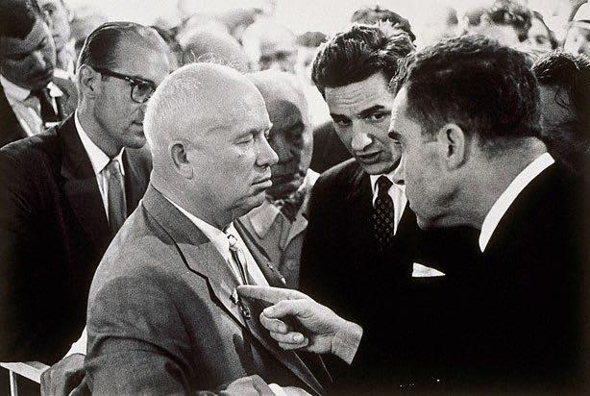

Conceitos importantes
Guerra Fria: disputa estratégica entre Estados Unidos e União Soviética.
Sputnik 1: marco da corrida espacial, lançado em 1957.
Comunicação em rede: possibilidade de trocar informações entre computadores conectados.

Slide 6
ARPA e ARPANET: as primeiras conexões
No contexto das pesquisas tecnológicas norte-americanas, foi criada a ARPA (Advanced Research Projects Agency), uma agência voltada ao desenvolvimento de projetos avançados de pesquisa. Posteriormente, ela passou a ser conhecida como DARPA. Entre os projetos associados a esse ambiente de pesquisa estava a ARPANET, uma rede que conectava computadores de diferentes instituições e permitia a troca de dados a distância.
Em 29 de outubro de 1969, ocorreu um dos marcos mais conhecidos dessa história: uma tentativa de comunicação entre a Universidade da Califórnia em Los Angeles (UCLA) e o Stanford Research Institute. A primeira mensagem pretendida era “LOGIN”, mas o sistema transmitiu apenas as letras “LO” antes de ocorrer uma falha. Apesar de simples quando comparado aos padrões atuais, o experimento demonstrou que computadores separados geograficamente poderiam trocar informações por meio de uma rede.
A ARPANET começou com poucos computadores conectados e foi ampliada ao longo do tempo. Seu desenvolvimento ajudou a estabelecer conceitos técnicos fundamentais para as redes modernas. É importante não confundir os termos: a ARPANET foi uma precursora da internet, mas não era a internet global que utilizamos hoje.

Slide 7

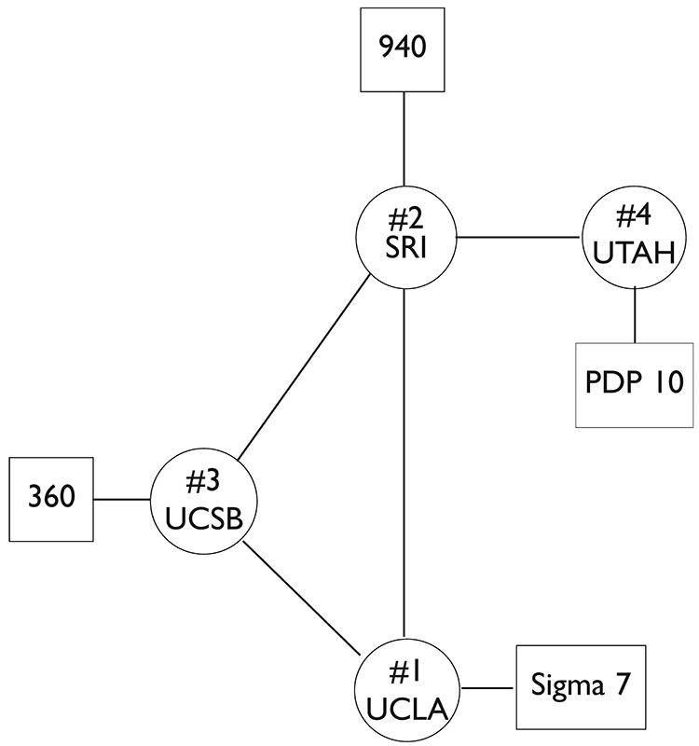
Linha do tempo
1958 — criação da ARPA.
1969 — primeira comunicação entre nós da ARPANET.
Décadas seguintes — ampliação das redes e desenvolvimento de novos protocolos.

Slide 8
Protocolos TCP/IP: como as redes passaram a conversar
À medida que as redes de computadores cresceram, surgiu um problema fundamental: como permitir que computadores e redes diferentes se comunicassem seguindo regras compatíveis? Não bastava conectar máquinas fisicamente. Era necessário definir padrões para organizar, encaminhar e receber os dados. Essas regras de comunicação são chamadas de protocolos.
O desenvolvimento do TCP/IP foi decisivo para a evolução da internet. O TCP (Transmission Control Protocol) é responsável por funções relacionadas à transmissão confiável de dados, organizando a comunicação e ajudando a verificar se as informações chegam corretamente. O IP (Internet Protocol) cuida do endereçamento e do encaminhamento dos pacotes entre redes. Em conjunto, esses protocolos permitem que informações atravessem diferentes redes até chegar ao destino.
Essa padronização tornou possível interligar redes que antes poderiam funcionar de maneira independente. Em vez de depender de uma única rede, diferentes sistemas puderam comunicar-se por meio de regras compartilhadas. Assim, a internet evoluiu para uma rede de redes, capaz de conectar equipamentos e instituições em diferentes locais.
Para guardar:
TCP: ajuda a organizar e tornar confiável a transmissão dos dados.
IP: trata do endereçamento e do encaminhamento dos pacotes.
TCP/IP: conjunto de protocolos fundamentais para a comunicação pela internet.

Slide 9
World Wide Web: a criação da Web
Durante muito tempo, a internet foi utilizada principalmente em ambientes de pesquisa e por pessoas com conhecimentos técnicos. Um avanço que tornou seu uso mais acessível foi a criação da World Wide Web, conhecida como Web ou WWW, proposta por Tim Berners-Lee em 1989, enquanto trabalhava no CERN, um centro de pesquisa científica europeu. A proposta buscava facilitar o compartilhamento de informações por meio de documentos conectados por hiperlinks.
A Web não é a mesma coisa que a internet. A internet é a infraestrutura que conecta redes e dispositivos; a Web é um dos serviços que funcionam sobre essa infraestrutura. Quando acessamos páginas, seguimos links, lemos notícias ou utilizamos aplicações no navegador, estamos usando a Web. Outros serviços, como determinadas formas de comunicação e transferência de arquivos, também podem utilizar a internet sem necessariamente fazer parte da Web.

Slide 10
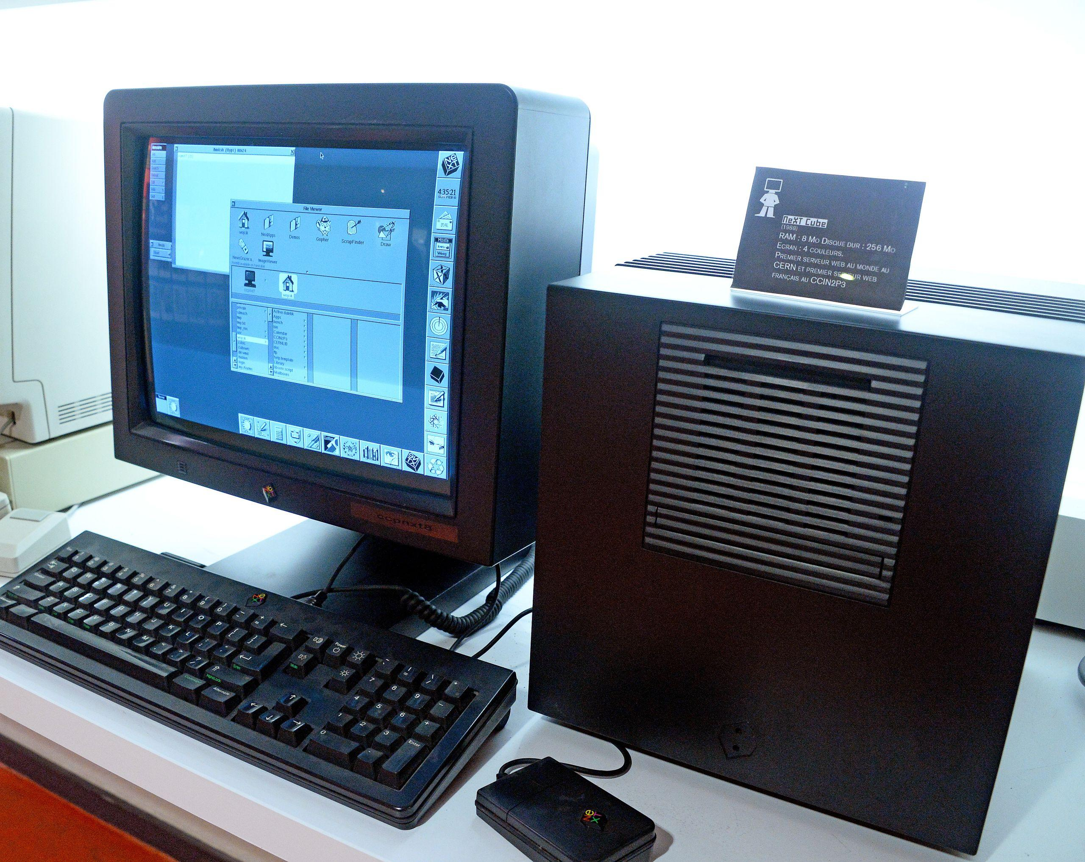
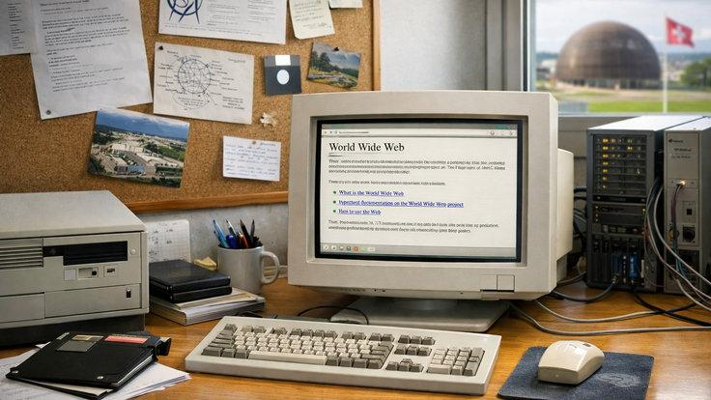
Viabilização do sistema
Para viabilizar esse sistema, Berners-Lee desenvolveu tecnologias que continuam sendo fundamentais no desenvolvimento web:
HTML: linguagem de marcação utilizada para estruturar o conteúdo das páginas.
HTTP: protocolo utilizado para solicitar e transferir recursos da Web.
URL: endereço utilizado para identificar e localizar um recurso.
Hiperlinks: ligações que permitem navegar de um documento para outro.
A Web facilitou a publicação e o acesso a informações, criando as bases para a expansão dos sites, dos serviços online e das aplicações web modernas.

Slide 11
Navegadores: a porta de entrada para a Web
Os navegadores são programas que permitem acessar e utilizar conteúdos da Web. Exemplos conhecidos incluem Google Chrome, Mozilla Firefox, Microsoft Edge, Safari e Opera. Eles recebem recursos de servidores, interpretam tecnologias como HTML e CSS, executam JavaScript e apresentam páginas com textos, imagens, formulários, vídeos e elementos interativos.
Imagine que um aluno queira acessar um site de notícias. Ao informar o endereço no navegador, ele inicia uma comunicação com o servidor responsável pelo site. O navegador solicita os recursos necessários, recebe as respostas e interpreta os arquivos para montar a página na tela. Dependendo do site, também pode executar código JavaScript para validar um formulário, atualizar parte da página ou responder a um clique sem precisar recarregar todo o conteúdo.
Os primeiros navegadores ajudaram a tornar a Web mais acessível. O WorldWideWeb, criado por Tim Berners-Lee em 1990, foi o primeiro navegador e também um editor de páginas. Em 1993, o Mosaic contribuiu para popularizar a navegação gráfica, tornando a experiência mais fácil para um público maior.
Na prática, o navegador é a ferramenta que usamos para acessar a Web, enquanto o desenvolvedor cria os sites e as aplicações que serão exibidos nele.

Slide 12
A chegada e a expansão da internet no Brasil
A internet brasileira começou a se desenvolver por meio de iniciativas acadêmicas e científicas, que buscavam conectar instituições nacionais a redes internacionais. Em 1989, ocorreram registros importantes de domínios .br e iniciativas relacionadas à conexão de instituições de pesquisa. No início, o acesso era restrito e voltado principalmente à comunicação entre universidades, pesquisadores e centros científicos.
Ao longo da década de 1990, a internet começou a alcançar outros setores da sociedade. A expansão da infraestrutura, a popularização dos computadores pessoais e o crescimento da World Wide Web facilitaram a criação de páginas e serviços online. Com isso, empresas passaram a explorar a rede comercialmente, surgiram lojas virtuais e mais pessoas começaram a utilizar a internet para buscar informações e se comunicar.
O crescimento da internet no Brasil não aconteceu de uma só vez. Ele dependeu de melhorias técnicas, ampliação do acesso, redução de barreiras de uso e desenvolvimento de serviços relevantes para a população. Mais tarde, a popularização dos celulares e da banda larga ampliou ainda mais as possibilidades de conexão.
Principais transformações:
Fase inicial: conexão entre instituições acadêmicas e científicas.
Expansão comercial: crescimento dos sites, dos serviços e do comércio eletrônico.
Popularização: acesso cada vez mais presente na rotina, nos celulares e em diferentes atividades profissionais.

Slide 13
Da rede de computadores à sociedade conectada
A história da internet mostra uma transformação gradual: uma tecnologia desenvolvida e experimentada inicialmente em ambientes de pesquisa passou a conectar pessoas, empresas, governos, escolas e serviços em escala mundial. Hoje, a internet não é apenas um meio de consultar informações. Ela sustenta atividades como educação a distância, comércio eletrônico, entretenimento, comunicação profissional, serviços públicos e sistemas de trabalho colaborativo.
Essa evolução também explica a importância do desenvolvimento web. Sites e aplicações precisam de estruturas para apresentar informações, mecanismos para permitir a interação do usuário e formas de comunicação com servidores e outros sistemas. É nesse cenário que tecnologias como HTML, CSS, JavaScript, HTTP e os navegadores se tornam relevantes para quem deseja aprender a criar soluções para a Web.
Ao mesmo tempo, a conectividade traz responsabilidades. Questões como privacidade, segurança, desinformação, acessibilidade e proteção de dados fazem parte da utilização consciente da internet. Compreender sua história ajuda a perceber que ela não é apenas uma ferramenta pronta, mas uma infraestrutura tecnológica construída ao longo de décadas e que continua evoluindo.

Slide 14
Introdução ao HTML e ao desenvolvimento web
O desenvolvimento web é a área da programação responsável pela criação de páginas e sistemas acessados por meio de navegadores, como Google Chrome, Microsoft Edge e Firefox. Sites de notícias, lojas virtuais, plataformas de ensino e redes sociais são exemplos de aplicações web.
Para começar a desenvolver uma página, precisamos compreender como seu conteúdo é organizado. É nesse ponto que entra o HTML, sigla para HyperText Markup Language, ou Linguagem de Marcação de Hipertexto.
O HTML permite estruturar os elementos de uma página, como títulos, parágrafos, listas, links e imagens. Ele não é uma linguagem de programação tradicional: sua principal função é descrever a estrutura e o significado do conteúdo.
É importante conhecer também outras duas tecnologias que serão estudadas posteriormente:
HTML: define a estrutura e o conteúdo da página.
CSS: controla a aparência visual, como cores, fontes, espaçamentos e posicionamento.
JavaScript: permite adicionar comportamentos e interatividade, como menus dinâmicos, validações e respostas a ações do usuário.

Slide 15
Instalação do Visual Studio Code
Para desenvolver nosso primeiro site, utilizaremos o Visual Studio Code (VS Code), um editor de código-fonte que oferece recursos para escrever, organizar e editar arquivos de diferentes tecnologias. Ele possui destaque de sintaxe, sugestões de código, integração com terminal e suporte a extensões.
O VS Code será nosso ambiente de trabalho. O navegador, por sua vez, será utilizado para visualizar a página que construirmos.
Passo a passo da instalação:
Acesse o site oficial: code.visualstudio.com.
Baixe a versão adequada ao sistema operacional do computador, como Windows, macOS ou Linux.
Execute o instalador baixado.
Siga as instruções apresentadas na tela e conclua a instalação.
Abra o Visual Studio Code e verifique se o programa está funcionando.
Durante a instalação no Windows, podem aparecer opções adicionais, como adicionar o programa ao PATH ou habilitar a abertura de pastas e arquivos pelo menu de contexto. Essas opções podem facilitar o uso, mas não são necessárias para compreender HTML.

Slide 16
O que são tags HTML?
O HTML utiliza marcações chamadas tags para indicar ao navegador como interpretar cada parte do conteúdo. Na maioria dos casos, uma tag possui uma abertura, conteúdo e um fechamento.
Observe este exemplo:
<p>Estou aprendendo HTML.</p>
Nesse código, <p> é a tag de abertura, Estou aprendendo HTML. é o conteúdo e </p> é a tag de fechamento. A letra p vem de paragraph, que significa parágrafo em inglês. A barra / indica o fechamento da tag. É importante escrevê-la corretamente, pois esquecer ou posicionar incorretamente o fechamento pode causar problemas na estrutura do documento.
Tags iniciais que utilizaremos:
Tag | Função
<h1> | Define o título principal da página.
<h2> | Define um subtítulo.
<p> | Organiza um parágrafo de texto.
<strong> | Indica que o conteúdo tem importância, geralmente exibido em negrito.
<br> | Insere uma quebra de linha.

Slide 17
Tags HTML
As tags <h1> e <h2> fazem parte de uma sequência de títulos que vai de <h1> até <h6>, organizados por níveis de importância. Não devemos escolher uma tag apenas pelo tamanho visual: a hierarquia dos títulos também ajuda na organização e acessibilidade da página. Repare que <br> é um exemplo de elemento vazio, que não utiliza uma tag de fechamento convencional. A maioria das tags apresentadas, entretanto, envolve conteúdo.
Atributos HTML fornecem informações adicionais sobre os elementos. Por exemplo:
<p title="Uma informação adicional">Passe o mouse sobre este texto. </p>
O atributo title fornece uma informação complementar que costuma aparecer quando o usuário posiciona o cursor sobre o elemento.

Slide 18
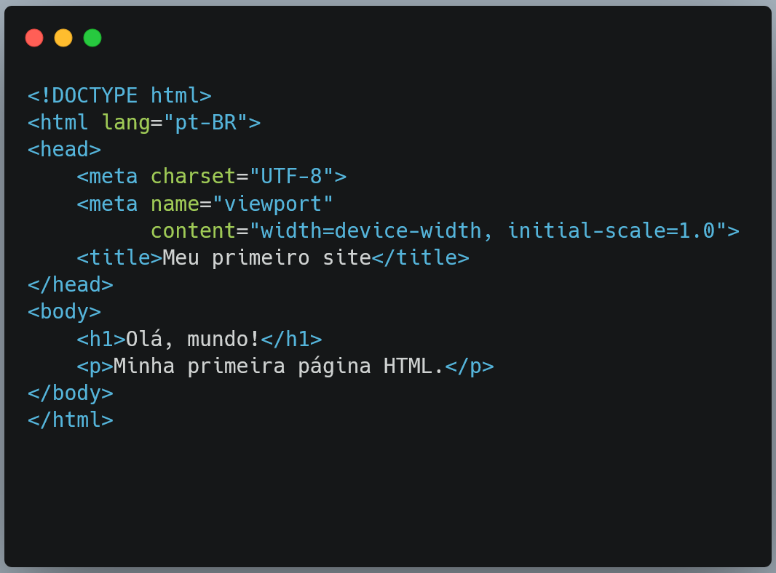
Estrutura básica de um documento HTML
Antes de adicionar títulos e parágrafos, precisamos compreender como um documento HTML é organizado. O código não deve ser apenas um conjunto de tags soltas: existe uma estrutura que informa ao navegador onde estão os metadados e onde começa o conteúdo visível da página.
Digite o seguinte modelo no arquivo index.html:

Slide 19
Entendendo o codigo html
Entendendo cada parte:
<!DOCTYPE html> informa ao navegador que o documento utiliza HTML moderno.
<html lang="pt-BR"> envolve o documento e indica que o idioma principal é o português do Brasil.
<head> reúne informações sobre a página que não são exibidas como conteúdo principal.
<meta charset="UTF-8"> define a codificação de caracteres, ajudando a exibir corretamente acentos e caracteres especiais.
A configuração viewport ajuda a página a se adaptar à largura da tela, especialmente em dispositivos móveis.
<title> define o título apresentado na aba do navegador.
<body> contém o conteúdo que será apresentado na página, como títulos, textos e listas.
Observe que algumas tags estão dentro de outras. Por exemplo, o <title> está dentro do <head>, e o título <h1> está dentro do <body>. Essa organização é chamada de aninhamento de elementos.
Importante: a indentação — os espaços no início das linhas — não substitui as tags, mas facilita a leitura do código e a identificação da estrutura do documento.

Slide 20
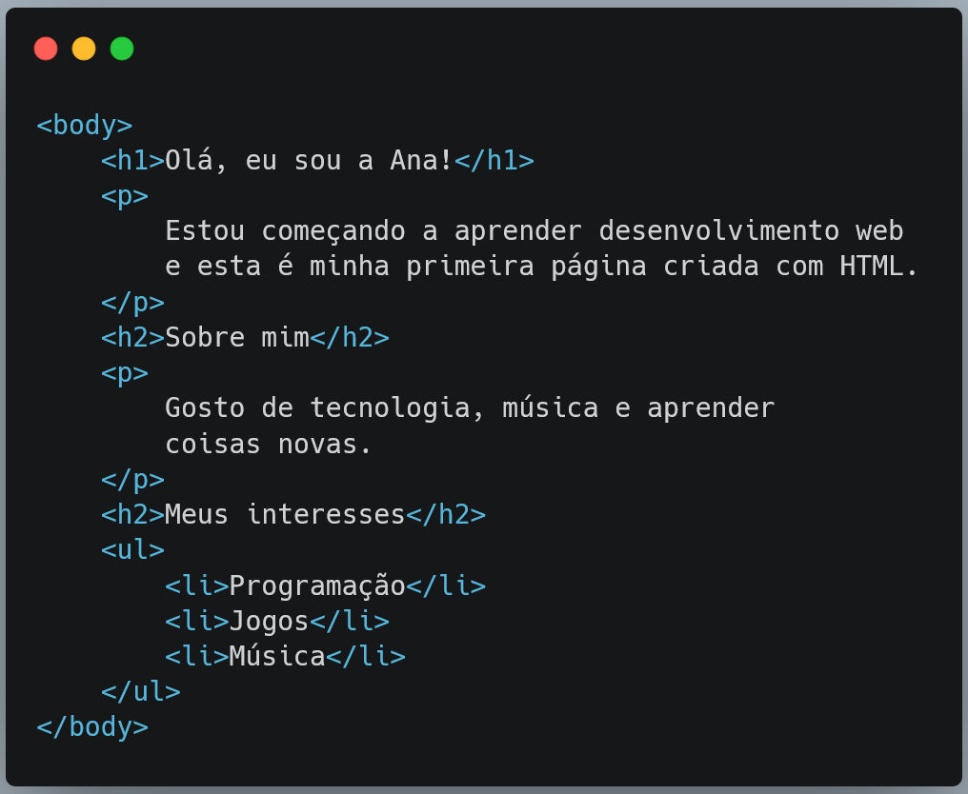
Construindo nosso primeiro site pessoal
Agora vamos utilizar o que aprendemos para criar uma página de apresentação pessoal. A proposta é desenvolver um site simples com título, descrição e uma lista de interesses. Assim, os alunos conseguem perceber como diferentes elementos se combinam para formar uma página.
Passo 1 — Criar o conteúdo
No arquivo index.html, mantenha a estrutura básica apresentada no slide anterior e substitua o conteúdo do <body> pelo exemplo a seguir:

Slide 21
Primeiro site
Passo 2 — Entender os elementos utilizados
<h1> apresenta o título principal da página.
<h2> organiza as seções, como “Sobre mim” e “Meus interesses”.
<p> contém os textos de apresentação.
<ul> cria uma lista não ordenada, normalmente exibida com marcadores.
<li> representa cada item da lista.
A lista precisa ter seus itens dentro de <ul>. Essa relação entre os elementos demonstra como o HTML permite organizar conteúdos em uma hierarquia lógica.
Passo 3 — Personalizar o projeto
Cada aluno deve substituir “Ana” pelo próprio nome, escrever uma apresentação curta e selecionar três interesses pessoais. O professor pode acompanhar a digitação, explicando o código conforme os elementos são inseridos.

Slide 22
Executando, testando e corrigindo a página
Depois de escrever o código, precisamos verificar se o navegador está exibindo o conteúdo esperado. Essa etapa faz parte do desenvolvimento: criar uma página envolve escrever, testar, observar e corrigir.
Como visualizar o site:
Salve o arquivo com Ctrl + S no Windows ou Cmd + S no macOS.
Confirme que o arquivo foi salvo com o nome index.html, e não como index.html.txt.
Se o Live Server estiver instalado, clique em Go Live ou clique com o botão direito no arquivo e selecione a opção para abrir com o Live Server.
Observe o resultado no navegador.
Volte ao VS Code, altere o texto de um título, salve novamente e observe a atualização da página.

Slide 23
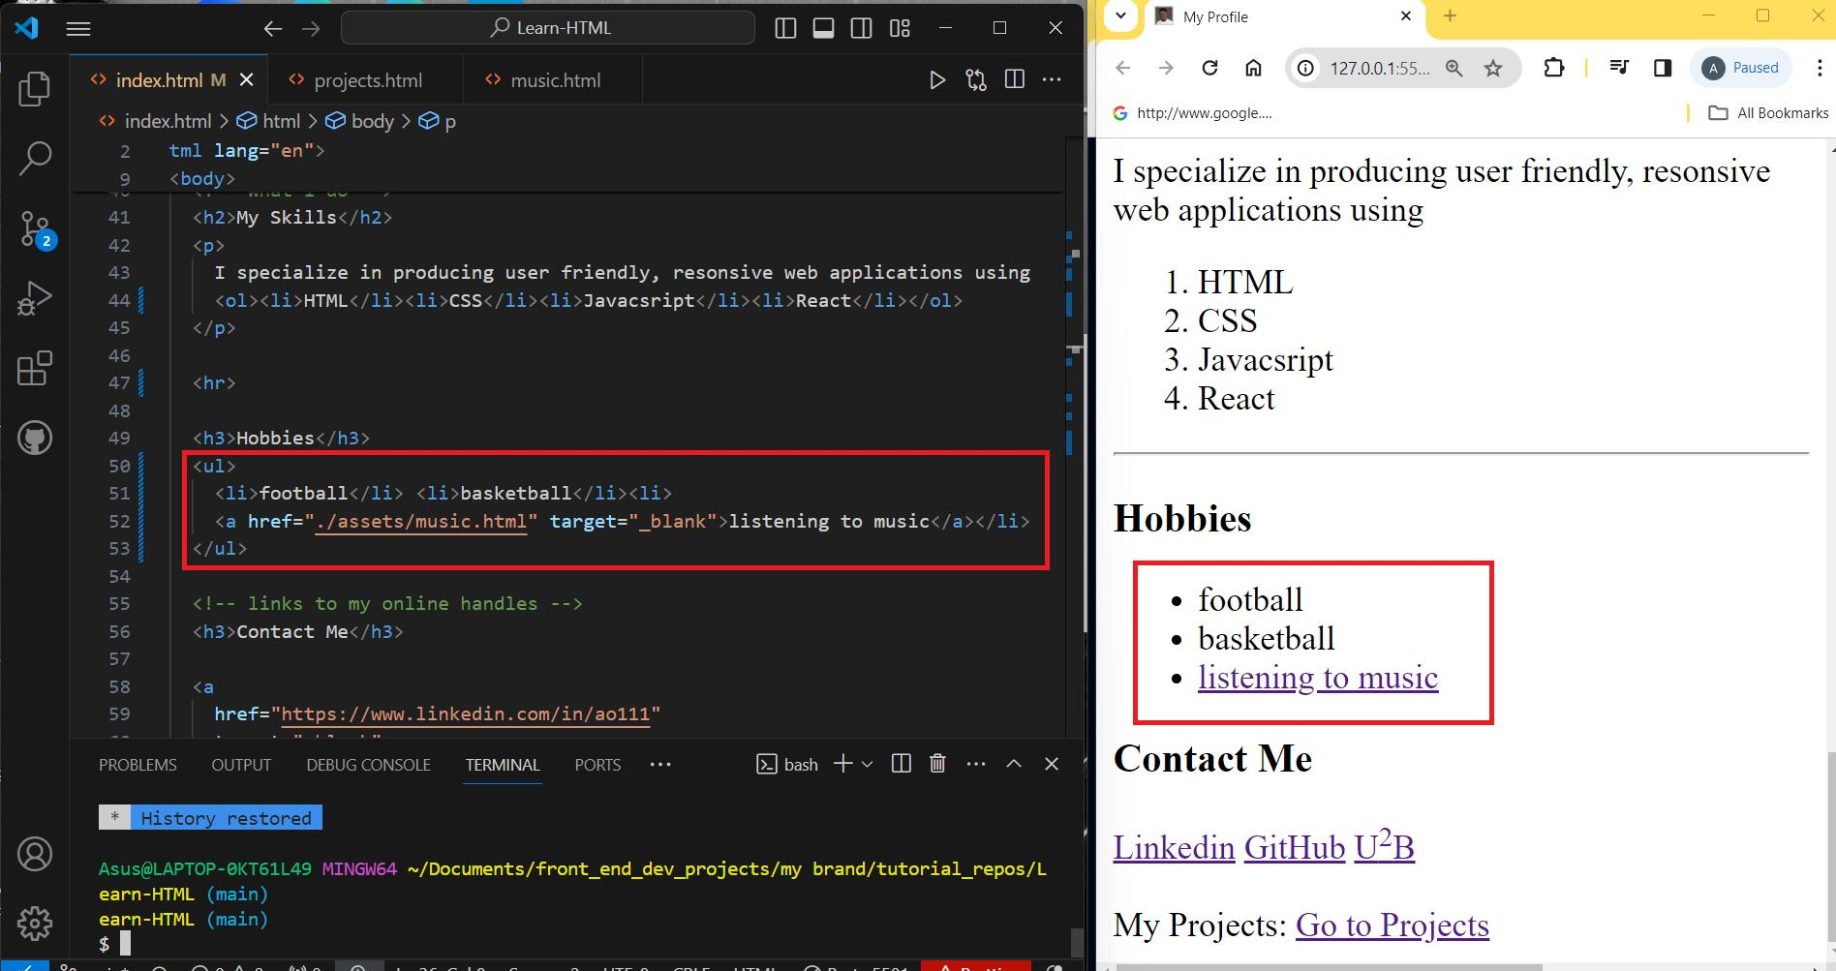
Problemas comuns e como resolvê-los:
Problema | O que verificar
O navegador exibe o código como texto. | Verifique se o arquivo foi salvo com a extensão .html.
Uma tag aparece incorretamente. | Confira os sinais < e >, o nome da tag e seu fechamento.
A alteração não aparece. | Salve o arquivo e atualize a página, se necessário.
A página está em branco. | Verifique se o conteúdo está dentro do <body> e se o arquivo correto foi aberto.

Slide 24
Desafio prático: minha primeira página
Agora que a estrutura básica foi apresentada, cada aluno deverá produzir uma página pessoal, utilizando o Visual Studio Code e os conceitos estudados. O objetivo não é decorar todas as tags, mas saber utilizar as principais e compreender como o código gera o conteúdo visual.
Requisitos da atividade
Cada página deve conter:
Um título principal com o nome do aluno, utilizando <h1>.
Dois parágrafos com informações sobre si, utilizando <p>.
Um subtítulo com <h2>.
Uma lista não ordenada com três interesses, utilizando <ul> e <li>.
Um título apropriado para a aba do navegador, definido por <title>.
Um documento com a estrutura básica correta: <!DOCTYPE html>, <html>, <head> e <body>.
Etapas de realização
Criar ou abrir a pasta meu-primeiro-site.
Criar o arquivo index.html.
Escrever a estrutura básica do documento.
Inserir e personalizar os conteúdos solicitados.
Salvar o arquivo e abrir a página no navegador.
Corrigir eventuais erros e apresentar o resultado ao professor.

Slide 25
Tema 2 – tags HTML na prativa

Slide 26
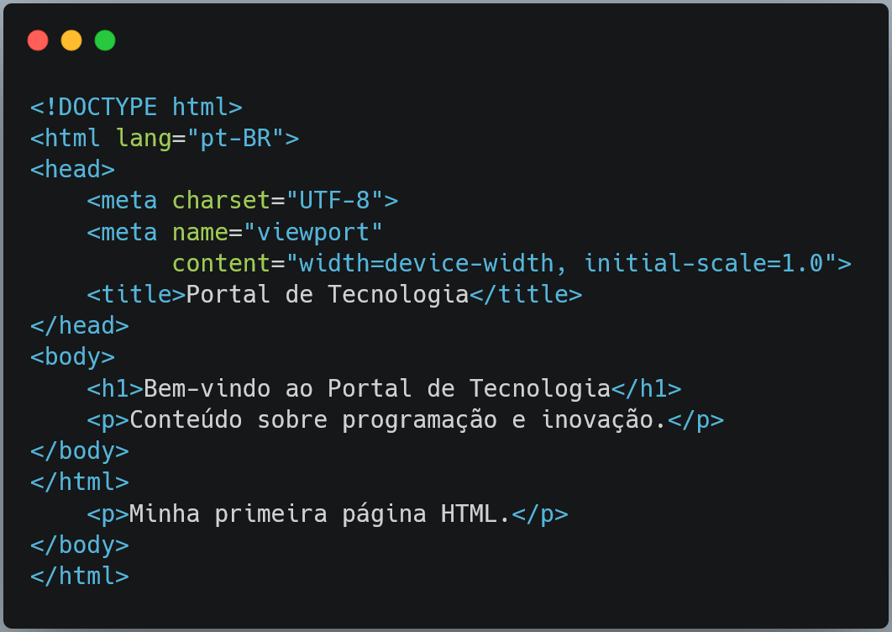
Relembrando a estrutura de um documento HTML
Antes de aprofundarmos as tags, precisamos entender como elas se organizam. Um documento HTML possui uma estrutura externa que identifica o tipo de documento, delimita a página, reúne informações de configuração e contém tudo aquilo que será apresentado ao usuário.
Entendendo as principais tags:
<!DOCTYPE html> informa que estamos usando HTML moderno.
<html> é o elemento raiz que envolve todo o documento.
<head> reúne metadados e referências a recursos, como CSS.
<title> define o título que aparece na aba do navegador.
<body> contém os elementos que formam o conteúdo da página.

Slide 27
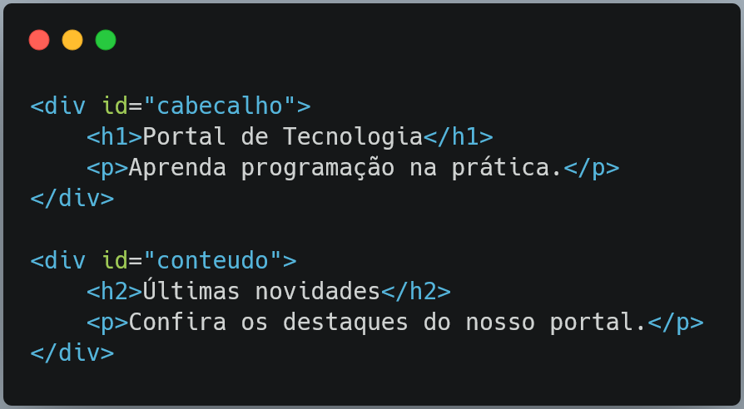
A tag <div> e a organização dos elementos
A tag <div> é utilizada para agrupar elementos HTML em um bloco. Ela é especialmente útil quando precisamos reunir partes de uma página para aplicar estilos com CSS ou organizar o documento em componentes. Por si só, uma <div> não informa se o conteúdo é um cabeçalho, um menu ou um artigo. Ela é um contêiner genérico, sem significado semântico específico.
Nesse exemplo, criamos dois grupos: um para o cabeçalho e outro para o conteúdo. Os nomes atribuídos aos identificadores ajudam a reconhecer a função de cada bloco. Atributos importantes:
id: identifica um elemento de maneira única dentro da página.
class: permite classificar elementos para aplicar estilos ou selecioná-los com JavaScript.
title: fornece uma informação complementar sobre o elemento.
width e height: não são atributos padrão para definir a largura e a altura de uma <div> comum. Essas dimensões são normalmente controladas por CSS.

Slide 28
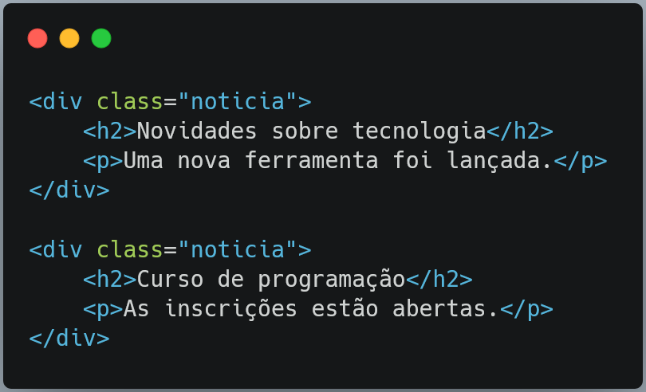
Exemplo com classes
As duas <div> possuem a mesma classe, noticia. Posteriormente, poderemos usar CSS para aplicar o mesmo estilo aos dois blocos.
Na prática: a <div> funciona como uma caixa que agrupa elementos. Quando o HTML5 oferece uma tag semântica mais adequada, como <header> ou <section>, devemos considerar seu uso em vez de escolher <div> automaticamente.

Slide 29
Tags semânticas do HTML5
As tags semânticas ajudam a descrever a finalidade de cada parte da página. Em vez de apenas agrupar elementos, elas indicam ao navegador, aos mecanismos de busca e às tecnologias assistivas qual é o papel daquele conteúdo.
Header - Cabeçalho: apresenta informações introdutórias, como o nome do site, o logotipo e, muitas vezes, a navegação.
Nav - Navegação: agrupa links importantes que ajudam o usuário a percorrer as páginas ou seções do site.
Main - Conteúdo principal: representa o conteúdo central da página. Normalmente existe um único <main> visível no documento.
Section - Seção temática: organiza um conjunto de conteúdos relacionados, geralmente com seu próprio título.
Article - Conteúdo independente: representa um artigo, uma notícia, uma publicação ou outro conteúdo que faça sentido por si só.
Aside - Conteúdo complementar: reúne informações relacionadas ao conteúdo principal, como recomendações, curiosidades ou links adicionais.
Footer - Rodapé: apresenta informações finais, como autoria, contato, direitos autorais ou links institucionais.

Slide 30
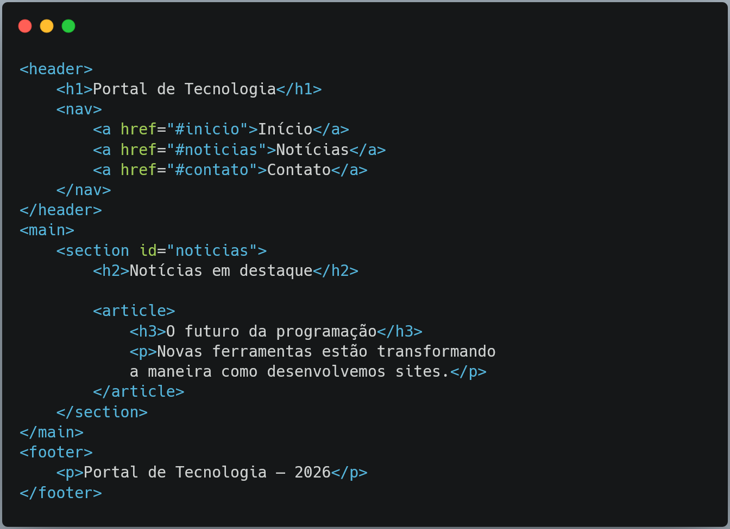
Exemplo
Observe que as tags criam uma hierarquia compreensível. O <header> apresenta o site, o <nav> organiza os links, o <main> contém o conteúdo principal e o <footer> encerra a página com informações complementares.
Atenção: não é necessário adicionar um atributo name a cada <article> ou <section>. Para identificar uma seção e criar links para ela, podemos utilizar id, como veremos nos próximos exemplos.

Slide 31
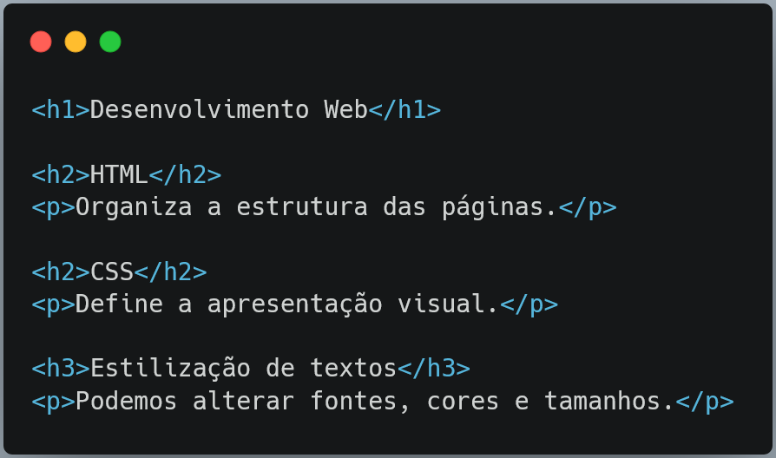
Títulos, parágrafos e agrupamento de textos
As tags de texto permitem organizar as informações em uma hierarquia clara. Elas não servem apenas para alterar o tamanho da fonte: também ajudam a indicar a importância e a relação entre os conteúdos.
Títulos: <h1> até <h6>
O HTML possui seis níveis de títulos:
<h1>: título principal da página ou do conteúdo.
<h2>: título de uma seção.
<h3>: subtítulo de uma seção.
<h4>, <h5> e <h6>: níveis progressivamente mais específicos.
Exemplo:

Slide 32
Formatação de texto e quebras de linha
Além de organizar títulos e parágrafos, podemos marcar trechos de texto para destacar informações ou controlar situações específicas de apresentação.
Tag | Finalidade
<strong> | Indica que o conteúdo tem importância.
<b> | Chama a atenção visualmente para um trecho, sem indicar necessariamente importância adicional.
<i> | Marca um trecho em uma voz ou estilo alternativo, como um termo estrangeiro.
<em> | Dá ênfase a uma palavra ou expressão.
<s> | Indica conteúdo que já não é correto ou relevante, como um preço antigo.
<br> | Insere uma quebra de linha dentro do texto.

Slide 33
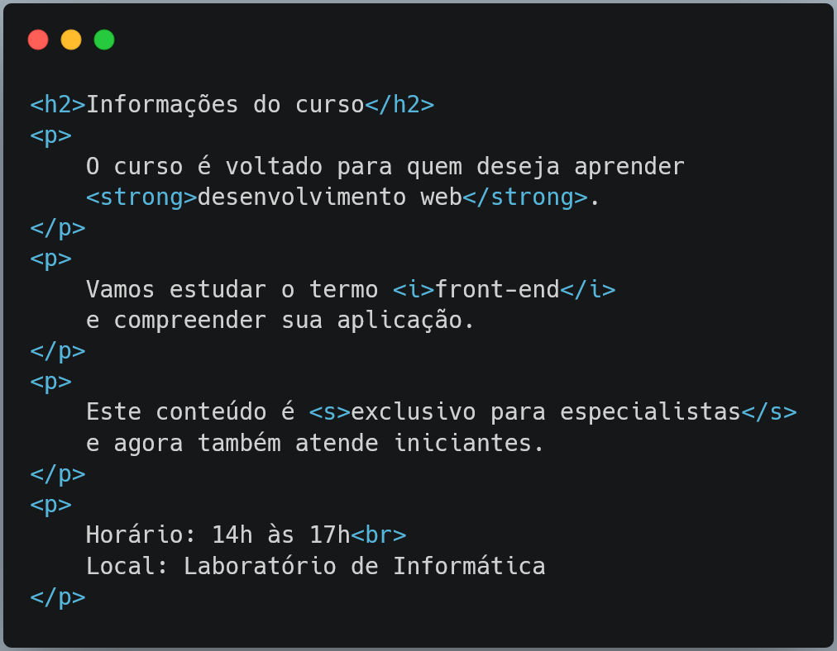
Exemplo
Observe a diferença entre strong e b: ambos costumam aparecer em negrito no navegador, mas strong acrescenta significado de importância ao conteúdo. Da mesma forma, em e i podem parecer semelhantes visualmente, mas possuem finalidades semânticas diferentes.
Um detalhe sobre a apostila: a tag <s> não significa “sublinhar”. Ela representa conteúdo que deixou de ser válido ou relevante e normalmente aparece riscado. Para sublinhar por motivos visuais, prefira CSS; para indicar texto inserido ou alterado, existem outros elementos específicos, como <ins> e <del>.

Slide 34
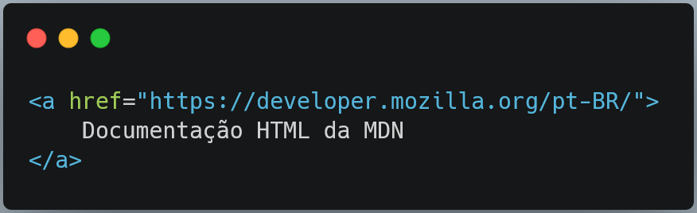
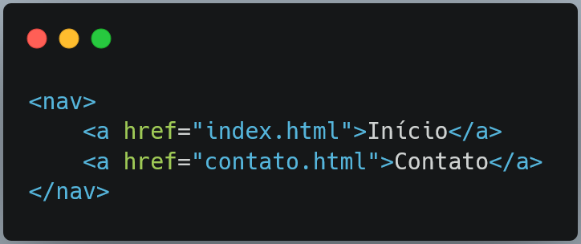
Links e navegação entre páginas
Os links são um dos recursos fundamentais da web. Eles conectam páginas diferentes, permitem acessar arquivos e podem levar o usuário diretamente a uma seção específica de um mesmo documento. A tag <a> é chamada de âncora. O atributo href define o destino do link.
Link para outro site
Link para outra página do projeto
Imagine que temos dois arquivos na mesma pasta: index.html e contato.html.
Quando o usuário clica em “Contato”, o navegador abre o arquivo contato.html.

Slide 35
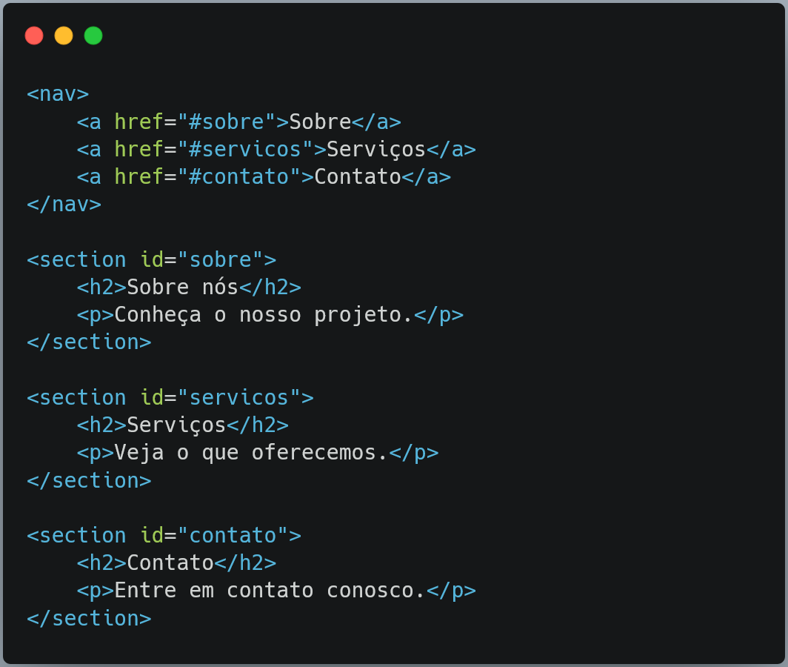
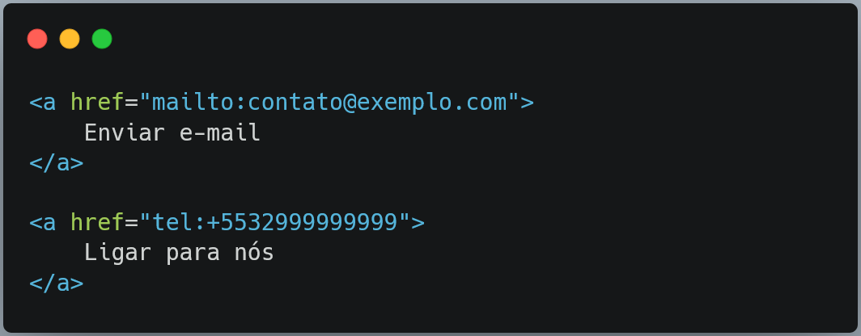
Link para uma seção da mesma página
Podemos utilizar o atributo id em um elemento e referenciá-lo no href com o símbolo #.
Ao clicar em “Serviços”, o navegador procura o elemento cujo id é servicos e navega até ele.
Links para e-mail e telefone

Slide 36
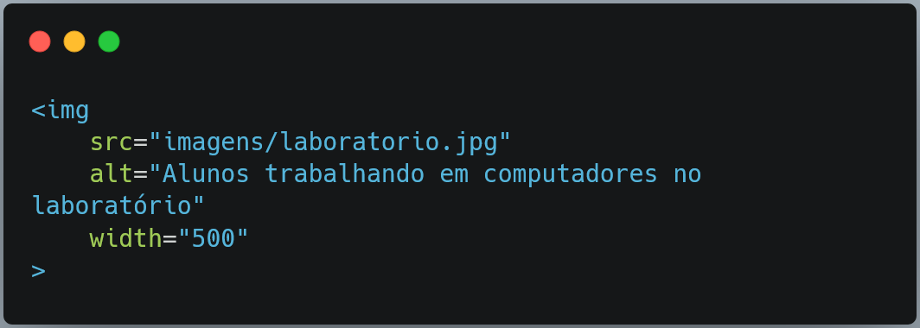
Imagens: utilizando a tag <img>
As imagens tornam uma página mais visual e ajudam a apresentar produtos, ilustrar notícias, identificar pessoas ou demonstrar procedimentos. No HTML, utilizamos a tag <img> para inserir uma imagem no conteúdo. A tag <img> é um elemento vazio: não envolve um texto entre abertura e fechamento. Os atributos fornecem o caminho do arquivo e informações importantes sobre a imagem.
Entendendo os atributos:
src: indica o caminho ou endereço da imagem.
alt: fornece uma descrição textual da imagem, especialmente importante para leitores de tela e para situações em que a imagem não pode ser carregada.
width: define a largura apresentada.
height: define a altura apresentada.
O atributo alt não deve ser entendido apenas como um texto que aparece quando o usuário passa o mouse. Sua função principal é oferecer uma alternativa textual ao conteúdo visual. Se a imagem for puramente decorativa, geralmente utilizamos alt="".

Slide 37
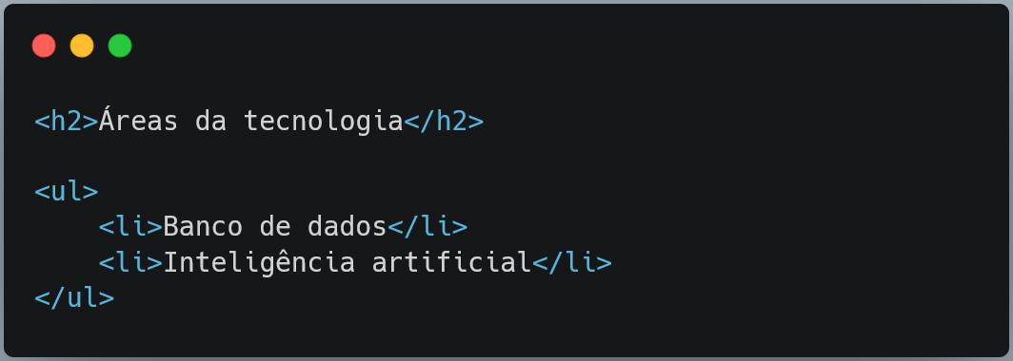
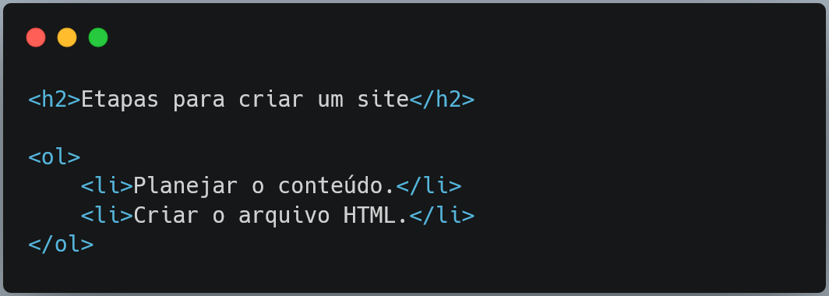
Listas ordenadas e não ordenadas
As listas permitem organizar informações de maneira clara. São utilizadas em menus, listas de tarefas, etapas de um processo, rankings e conjuntos de características. O HTML possui dois tipos principais de listas.
Lista não ordenada: <ul>
A tag <ul> cria uma lista na qual a ordem dos itens não é o aspecto principal. Cada elemento deve ser inserido dentro de uma tag <li>.
Lista ordenada: <ol>
A tag <ol> cria uma lista sequencial, normalmente numerada. Ela é indicada quando existe uma ordem a seguir, como um tutorial ou uma lista de etapas

Slide 38
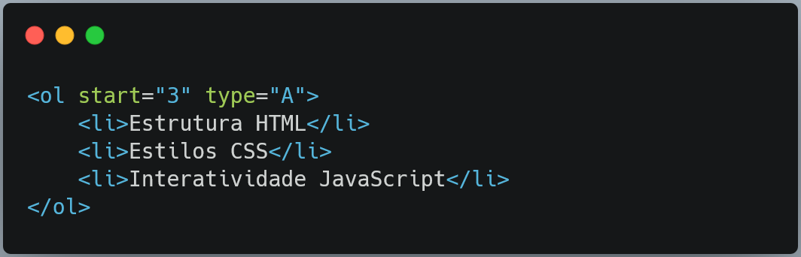
Listas ordenadas e não ordenadas
Personalizando a numeração
A tag <ol> possui atributos que permitem alterar a numeração:
Nesse caso, a lista começa na posição 3 e utiliza letras maiúsculas como marcadores. Os principais valores de type são:
1: números (padrão).
A: letras maiúsculas.
a: letras minúsculas.
I: algarismos romanos maiúsculos.
i: algarismos romanos minúsculos.
O atributo start recebe um número inteiro. Assim, start="3" com type="A" inicia a lista na terceira letra, C.

Slide 39
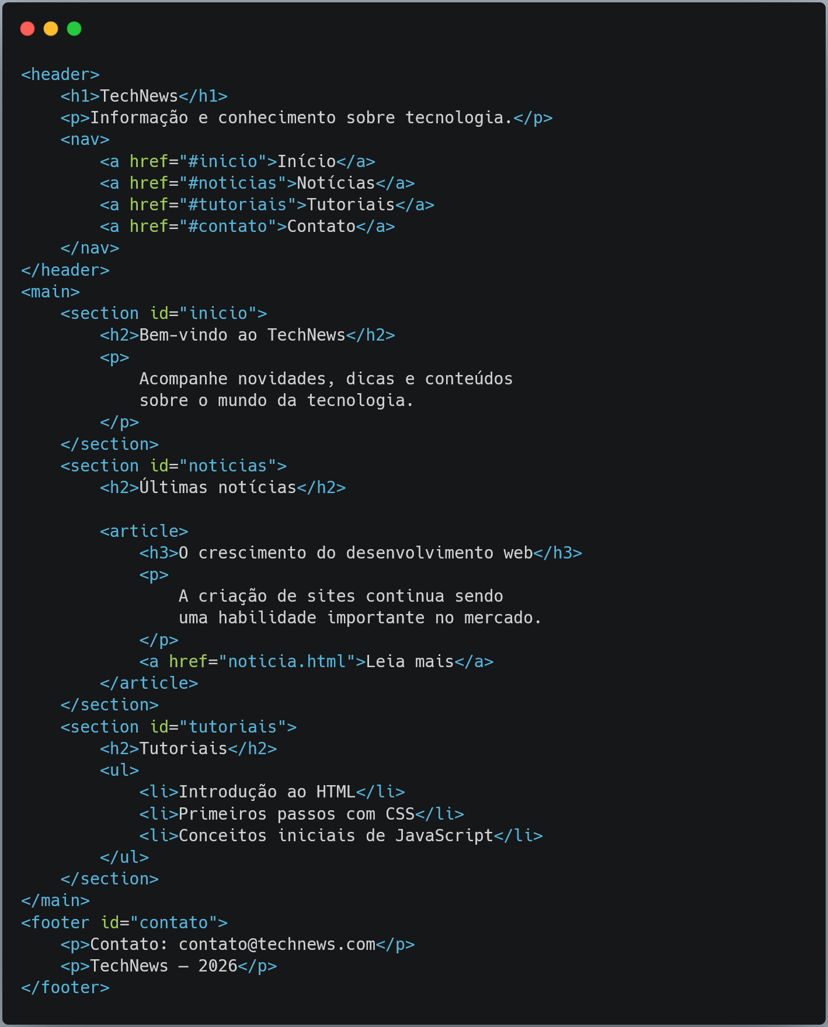
Combinando tags para criar um menu e uma página de conteúdo
Agora que conhecemos a estrutura semântica, os textos e os links, podemos combinar esses elementos para criar algo mais próximo de um site real. O exemplo abaixo apresenta o início de um portal de tecnologia, com cabeçalho, menu de navegação e uma área principal.

Slide 40
Combinando tags para criar um menu e uma página de conteúdo
Como interpretar esse código?
O <header> reúne o nome e a apresentação do portal.
O <nav> concentra os links principais.
O <main> delimita o conteúdo principal.
Cada <section> representa uma área temática da página.
O <article> reúne um conteúdo que pode ser compreendido independentemente das outras seções.
O <ul> organiza os tutoriais em uma lista.
O <footer> reúne informações finais e de contato.
Observe que o menu utiliza links como href="#noticias". Esses links não abrem novos arquivos: levam o usuário até os elementos que possuem os id correspondentes. O link href="noticia.html", por outro lado, aponta para outro arquivo. Para que ele funcione, o arquivo noticia.html precisa existir no local indicado.

Slide 41
Artigos, conteúdo complementar e figuras
Sites mais elaborados precisam apresentar diferentes tipos de informação. Para isso, podemos combinar <article>, <aside>, <figure> e <figcaption>.
<article> representa um conteúdo relativamente independente, como uma notícia ou publicação.
<aside> agrupa conteúdo complementar relacionado à página ou ao conteúdo próximo.
<figure> representa um conteúdo autônomo, como uma imagem, ilustração ou diagrama.
<figcaption> fornece uma legenda para o conteúdo da figura.

Slide 42
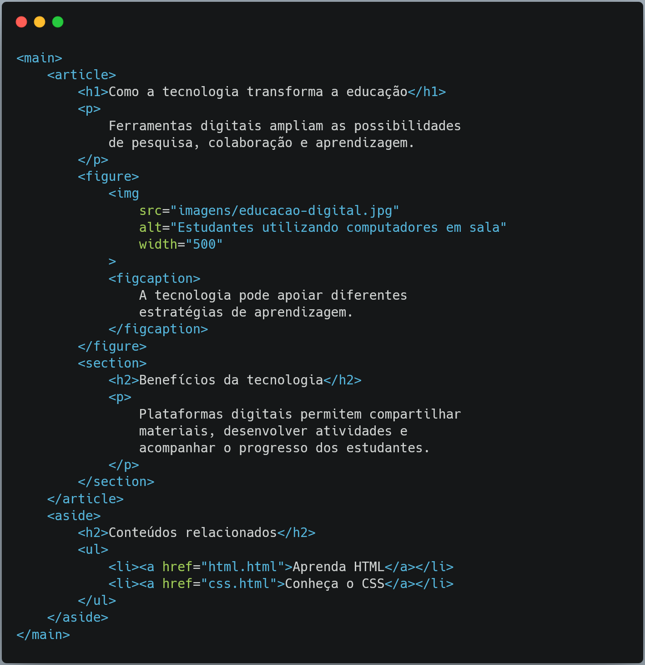
Exemplo de uma notícia com imagem e conteúdo complementar:
Por que utilizar essas tags em conjunto? O <article> organiza a notícia como um conteúdo independente. Dentro dele, uma <section> separa o tópico sobre os benefícios da tecnologia. A imagem e sua legenda ficam agrupadas em <figure>, e o <aside> apresenta recomendações complementares.
Atenção: o navegador não cria automaticamente uma coluna lateral só porque usamos <aside>. A tag define o significado do conteúdo, mas o posicionamento visual — por exemplo, colocar a notícia à esquerda e as recomendações à direita — será controlado pelo CSS.

Slide 43
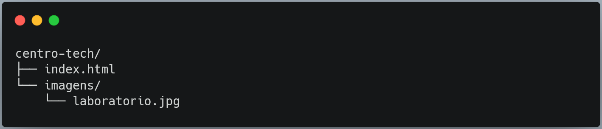
Projeto integrado: criando um site de cursos de tecnologia
Neste exemplo, vamos combinar as tags estudadas para criar uma página de apresentação de um centro de cursos. O projeto reúne estrutura semântica, títulos, parágrafos, links, listas, imagens e conteúdo complementar. A proposta é que os alunos observem como as tags se relacionam, e não apenas como cada uma funciona isoladamente.
Estrutura sugerida para a pasta do projeto:

Slide 44
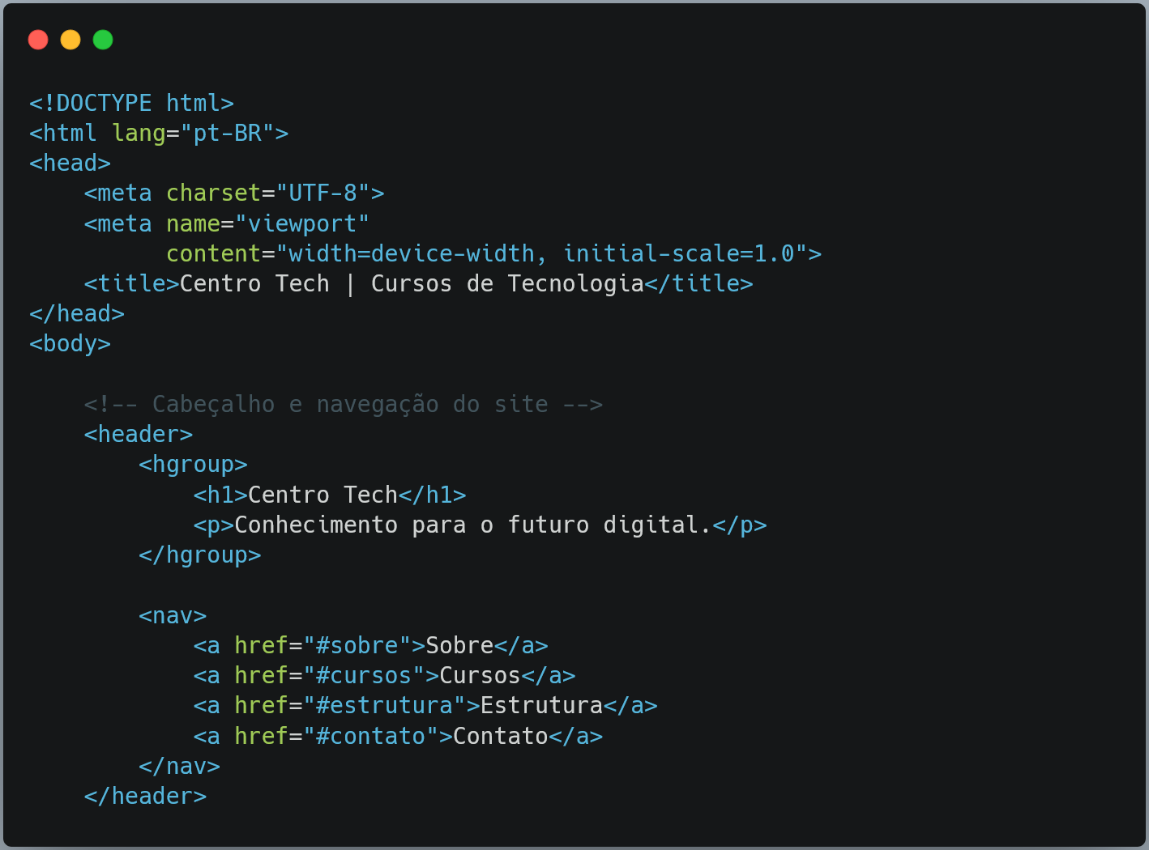
Código HTML do projeto: Cabeçalho e navegação

Slide 45
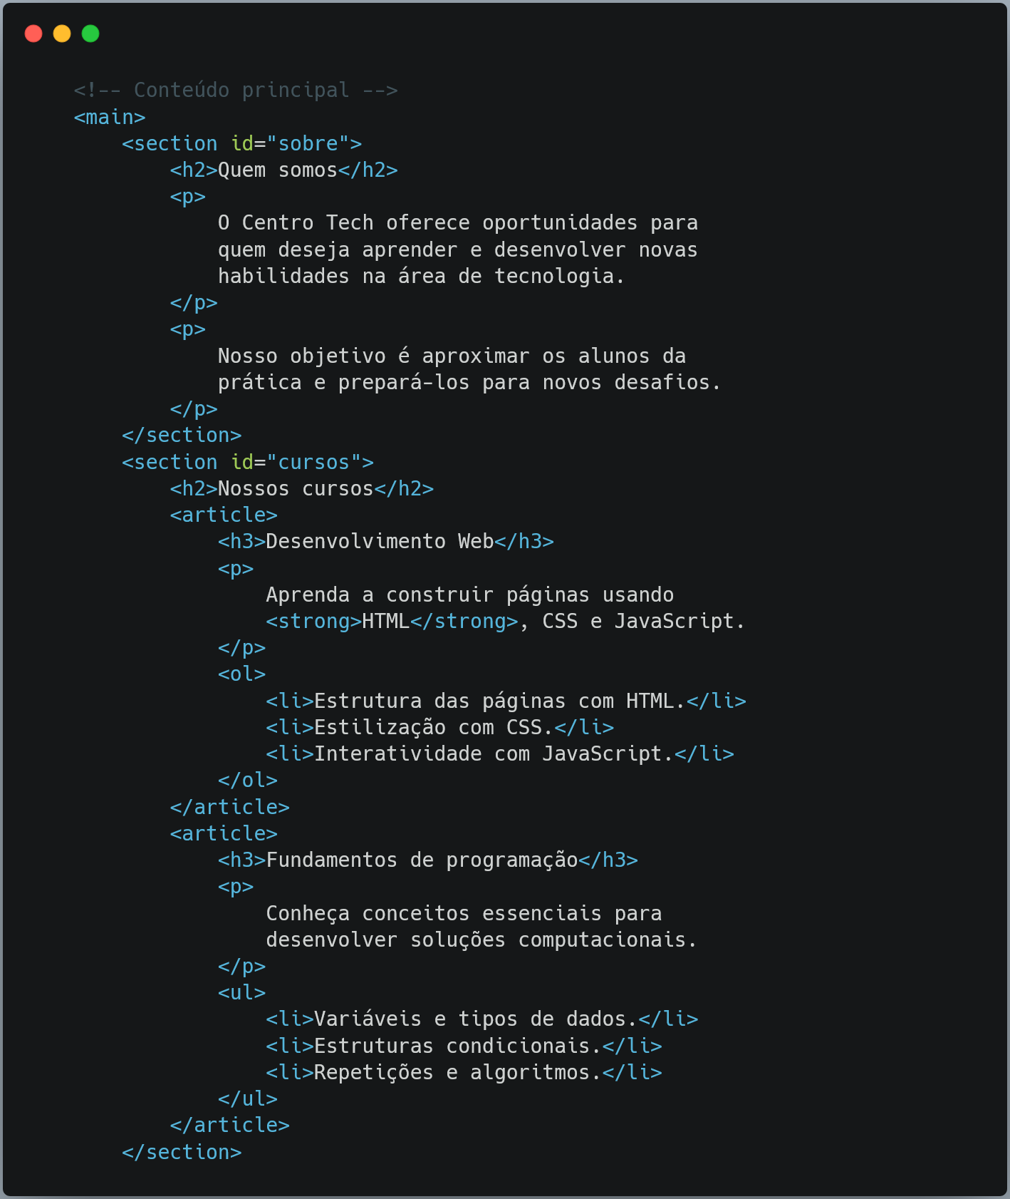
Código HTML do projeto: Conteúdo principal e cursos

Slide 46
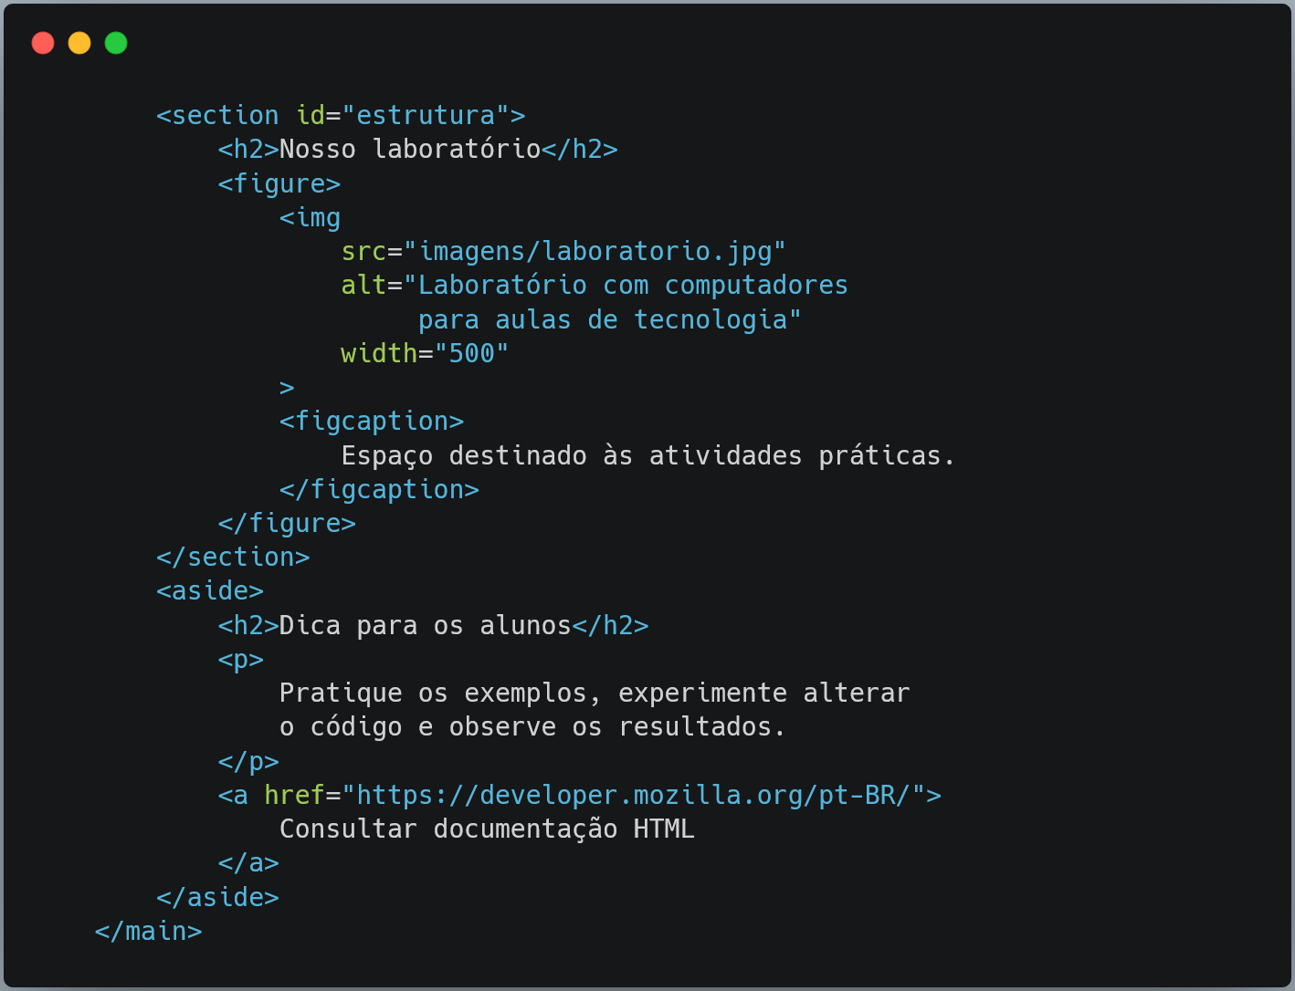
Código HTML do projeto: Imagem, legenda e conteúdo complementar

Slide 47
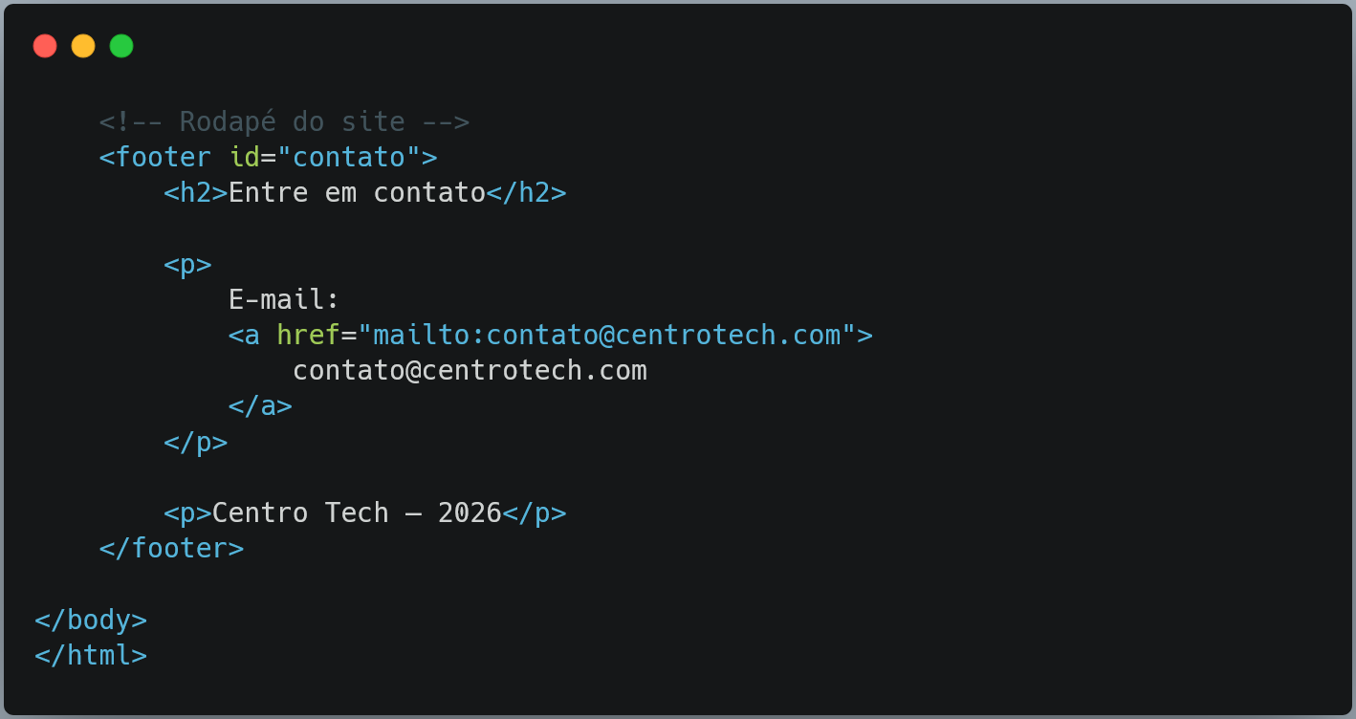
Código HTML do projeto: Rodapé e contato

Slide 48
Tema 3 – Formulários HTML e interatividade com JavaScript

Slide 49
Da estrutura HTML à interação com o usuário
Nas aulas anteriores, estudamos como estruturar páginas utilizando títulos, parágrafos, imagens, links, listas e elementos semânticos. Esses recursos permitem organizar e apresentar informações, mas muitas páginas também precisam receber dados, permitir escolhas e reagir às ações de quem está navegando.
Um formulário de inscrição, por exemplo, precisa receber o nome do aluno, permitir a escolha de um curso, registrar os turnos disponíveis e oferecer um botão para concluir o preenchimento. Para que essa experiência funcione de maneira interativa, precisamos combinar elementos HTML com lógica de programação.
HTML: define a estrutura da página e os componentes do formulário.
CSS: controla a apresentação visual, incluindo cores, espaçamentos e disposição dos campos.
JavaScript: executa instruções, interpreta valores, valida condições e atualiza o conteúdo da página.
A proposta desta aula é compreender como essas três partes se complementam, com foco especial nos formulários HTML e na primeira utilização prática de JavaScript.

Slide 50
O que são formulários HTML?
Um formulário é uma área da página destinada à coleta de informações fornecidas pelo usuário. Ele pode ser utilizado em cadastros, pesquisas, inscrições, autenticação, filtros de produtos, avaliações e muitas outras funcionalidades de sistemas web.
O elemento principal é a tag form, que agrupa os campos relacionados. Dentro dela, podemos inserir caixas de texto, seletores, caixas de marcação, botões de opção, áreas de texto e botões de envio. Cada campo deve ter uma finalidade clara, uma identificação compreensível e, quando necessário, regras de preenchimento.
Um formulário HTML pode existir sem JavaScript. O HTML já oferece recursos próprios de validação e envio. JavaScript entra quando precisamos adicionar comportamentos personalizados, como calcular valores, exibir mensagens específicas ou alterar o conteúdo da página sem recarregá-la.

Slide 51
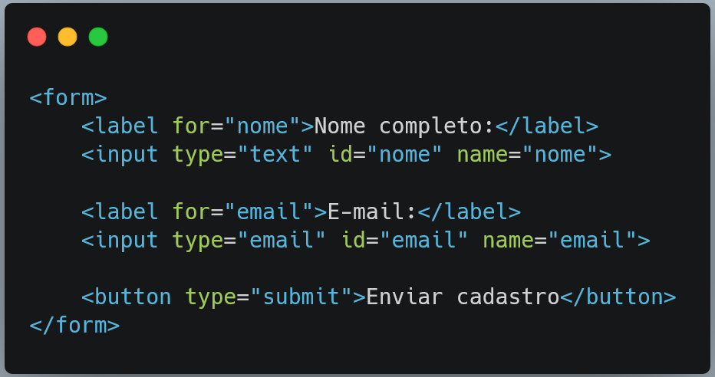
Exemplo Inicial
Observe que label descreve o campo, enquanto for faz referência ao id do elemento correspondente. Essa associação melhora a usabilidade e a acessibilidade, inclusive permitindo que o usuário clique no rótulo para selecionar o campo.

Slide 52
Conhecendo os principais componentes de formulário
Os campos de formulário são escolhidos de acordo com o tipo de informação que precisamos coletar. Não é adequado utilizar uma caixa de texto para todas as situações: quando as opções são conhecidas, um seletor ou um grupo de opções pode facilitar o preenchimento e reduzir inconsistências.
A escolha correta do componente influencia a qualidade dos dados recebidos. Um campo de e-mail, por exemplo, pode oferecer uma validação básica do formato; um grupo de opções pode deixar explícito que apenas uma alternativa deve ser escolhida.
Elemento | Função | Exemplo de uso
input type="text" | Recebe texto curto | Nome
input type="email" | Recebe endereço de e-mail | E-mail de contato
input type="number" | Recebe um valor numérico | Idade
input type="checkbox" | Permite marcar opções de forma independente | Interesses
input type="radio" | Permite escolher uma opção dentro de um grupo | Turno
select e option | Apresentam uma lista de opções | Curso
textarea | Recebe texto mais longo | Observações
button | Executa uma ação conforme sua configuração | Cadastrar ou limpar

Slide 53
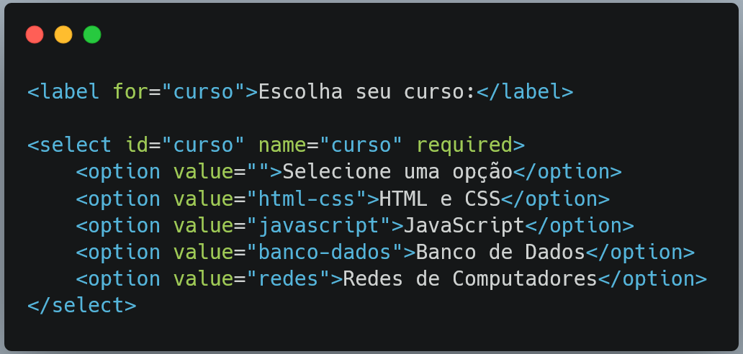
Select box: criando uma lista de opções
O elemento select cria uma lista suspensa. As alternativas são definidas com option, e cada opção pode possuir um value, que representa o valor utilizado quando o formulário é processado. Esse componente é especialmente útil quando o conjunto de respostas possíveis já é conhecido, como na escolha de cursos, cidades, categorias ou períodos de atendimento.
Como interpretar o código:
select cria o componente de seleção.
option representa cada alternativa disponível.
value define o valor associado à opção.
required indica que o usuário deve fazer uma escolha antes do envio normal do formulário.
A primeira alternativa utiliza value="" para funcionar como uma opção inicial sem valor útil.
É importante compreender que o texto visível e o valor processado não precisam ser iguais. O usuário pode visualizar “Banco de Dados”, enquanto a aplicação utiliza o valor banco-dados.

Slide 54
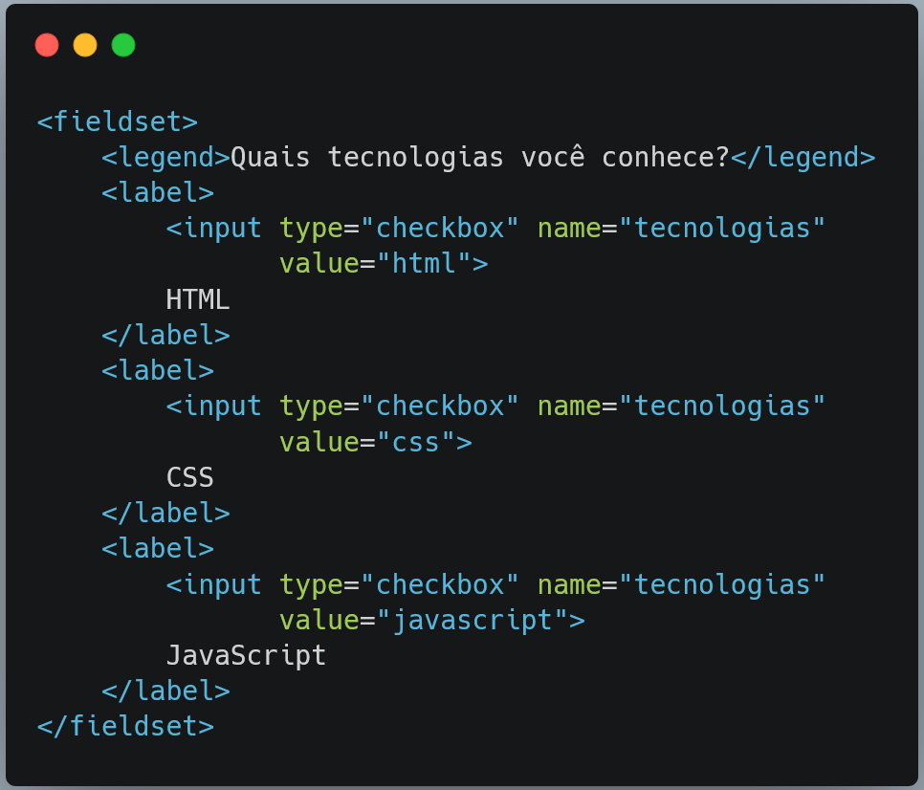
Checkbox e radio: escolhas independentes e exclusivas
Checkbox e radio parecem semelhantes visualmente, mas atendem a necessidades diferentes. O checkbox é usado quando o usuário pode marcar várias opções de maneira independente. Já o radio é indicado quando existe um conjunto de alternativas mutuamente exclusivas, ou seja, o usuário deve selecionar somente uma opção daquele grupo.
Exemplo com checkbox:

Slide 55
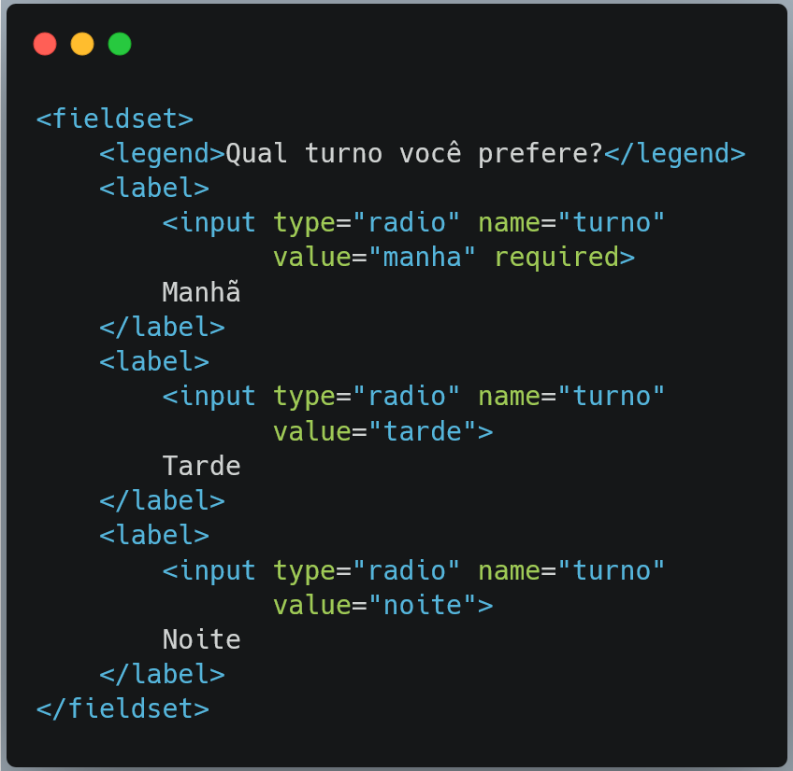
Checkbox e radio: escolhas independentes e exclusivas
Exemplo com radio:
No grupo de radio, o atributo name deve ser igual em todas as opções para que o navegador as reconheça como parte da mesma escolha. Se cada opção tiver um name diferente, o usuário poderá selecionar várias, contrariando o comportamento esperado.
O checkbox não possui essa exclusividade: cada opção pode ser marcada ou desmarcada sem alterar as demais. O uso de fieldset e legend também permite agrupar visual e semanticamente os campos relacionados.

Slide 56
Outros atributos importantes dos formulários
Além de escolher o componente correto, precisamos controlar como os campos se comportam. Os atributos HTML ajudam a orientar o usuário e a impedir alguns erros comuns de preenchimento.
id: identifica um elemento individualmente, sendo útil para associar rótulos e localizar o campo com JavaScript.
name: identifica o campo nos dados do formulário enviados pelo navegador.
value: define o valor associado a um campo ou opção.
required: indica que o campo precisa ser preenchido ou selecionado.
placeholder: apresenta uma dica dentro de um campo de texto, mas não substitui o label.
minlength e maxlength: definem limites de comprimento para determinados campos de texto.
min e max: definem limites para entradas numéricas e alguns outros tipos compatíveis.
checked: marca inicialmente um checkbox ou radio.
selected: seleciona inicialmente uma opção de select.
disabled: desativa um controle, impedindo a interação normal com ele.

Slide 57
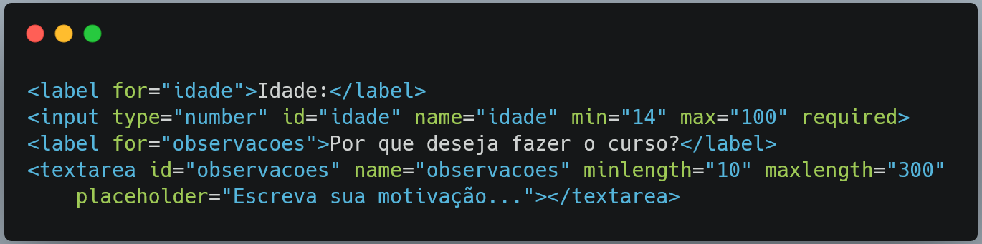
Exemplo:
Esses atributos são úteis, mas não substituem toda a validação necessária em uma aplicação real. O navegador ajuda a verificar regras básicas; sistemas que recebem dados importantes também devem validá-los no servidor.

Slide 58
O que é JavaScript e para que ele serve?
JavaScript é uma linguagem de programação utilizada no desenvolvimento web para adicionar comportamento e interatividade às páginas. Até aqui, trabalhamos com HTML para estruturar os conteúdos e os formulários, criando campos de texto, listas de opções, caixas de seleção e botões. Entretanto, a presença desses elementos, por si só, não significa que a página execute todas as ações que desejamos.
Imagine um formulário de inscrição em um curso. O HTML permite criar os campos para nome, e-mail, curso e turno. Mas, se quisermos exibir uma mensagem personalizada após o preenchimento, verificar se o usuário marcou uma opção ou calcular o valor de uma inscrição, precisaremos de instruções que determinem como a página deve reagir.
É nesse contexto que o JavaScript entra. Ele permite ler os valores dos campos, realizar cálculos, verificar condições, executar funções e modificar o conteúdo apresentado na tela. O navegador executa essas instruções e permite que a página responda às ações do usuário.
Podemos compreender a função de cada tecnologia da seguinte maneira:
HTML — estrutura: define os elementos e os campos que existem na página.
CSS — apresentação: define cores, tamanhos, espaçamentos e organização visual.
JavaScript — comportamento: define o que acontece quando o usuário interage com os elementos.
Um ponto importante é que JavaScript não é a mesma linguagem que Java. Apesar da semelhança nos nomes, são linguagens diferentes.

Slide 59
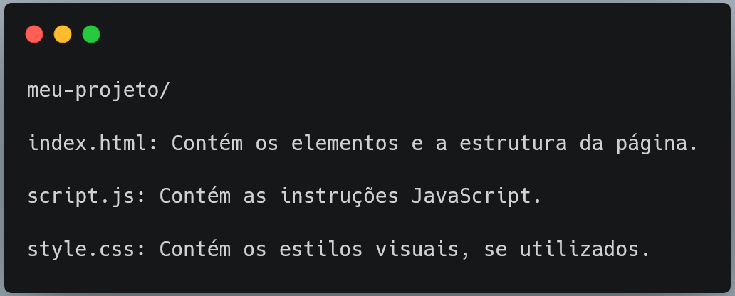
Como utilizar JavaScript em um arquivo externo?
Existem diferentes maneiras de escrever JavaScript em uma página, mas nesta aula vamos utilizar principalmente o arquivo JavaScript externo, que é um arquivo separado do HTML e possui a extensão .js.
Essa organização permite manter a estrutura da página em um arquivo HTML e as instruções de programação em outro. Assim, o código fica mais organizado, facilita a manutenção e permite reutilizar as mesmas funções em diferentes páginas.
Considere a seguinte estrutura de arquivos:
Os arquivos podem ficar na mesma pasta. Nesse caso, o HTML consegue referenciar diretamente script.js, sem precisar indicar subpastas.

Slide 60
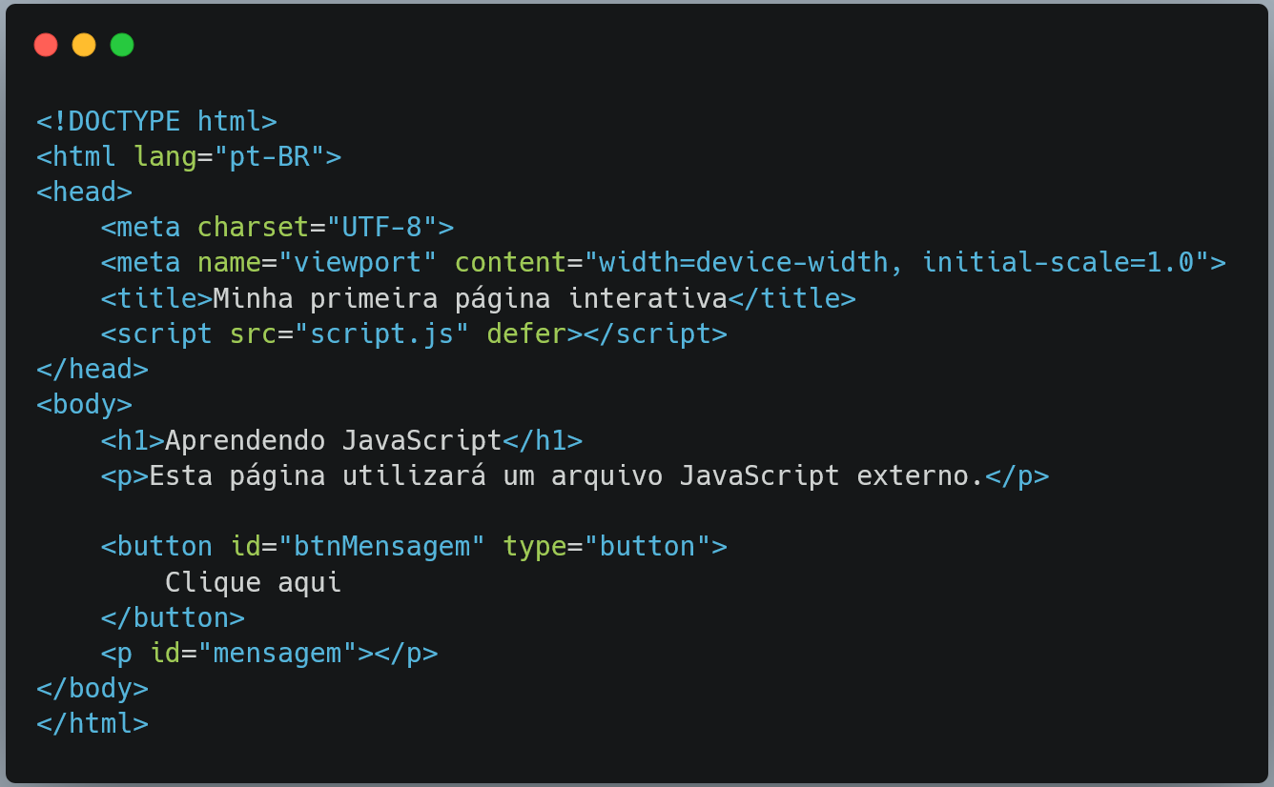
Como utilizar JavaScript em um arquivo externo?
O primeiro passo é criar o arquivo HTML com um elemento que permita carregar o JavaScript:
script é a tag utilizada para incluir ou executar JavaScript.
src informa o caminho do arquivo que contém o código.
script.js é o nome do arquivo externo.
defer faz com que o navegador execute o script após terminar de analisar o documento HTML, garantindo que os elementos da página estejam disponíveis antes da execução do código.
O atributo defer é apropriado para esse exemplo porque queremos acessar o botão e o parágrafo que foram declarados no HTML.

Slide 61
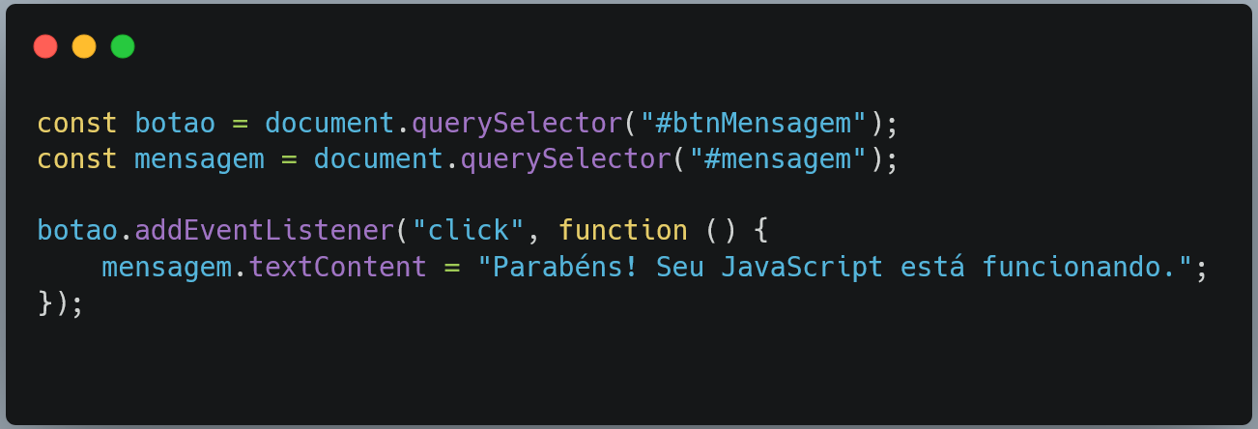
Criando o primeiro arquivo script.js
Depois de criar o HTML, o próximo passo é criar um arquivo chamado exatamente script.js na mesma pasta. É nele que escreveremos o código JavaScript, sem precisar colocar as instruções dentro de tags script. Vamos fazer o botão da página apresentar uma mensagem quando for clicado.
Conteúdo do arquivo script.js:
Esse código apresenta alguns conceitos fundamentais.
const declara variáveis que não serão reatribuídas. Nesse caso, elas armazenam referências aos elementos HTML.
document.querySelector() localiza um elemento da página utilizando um seletor. O símbolo # indica que estamos procurando um elemento pelo seu id.
addEventListener("click", ...) registra uma ação que será executada quando o botão receber um clique.
textContent altera o texto que aparece dentro do parágrafo.

Slide 62
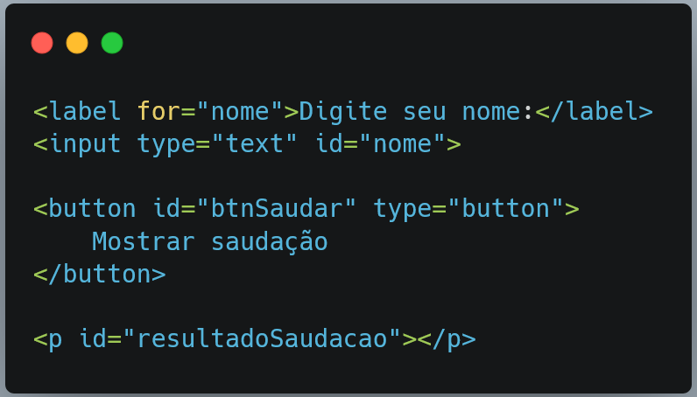
Variáveis, valores e leitura dos campos HTML
Uma das operações mais comuns em formulários é recuperar o que o usuário digitou ou selecionou. Para isso, o JavaScript pode armazenar os valores em variáveis e utilizá-los em comparações, cálculos e mensagens. Vamos ampliar o exemplo anterior para que o aluno digite o nome e receba uma saudação personalizada.
No index.html, dentro do body:

Slide 63
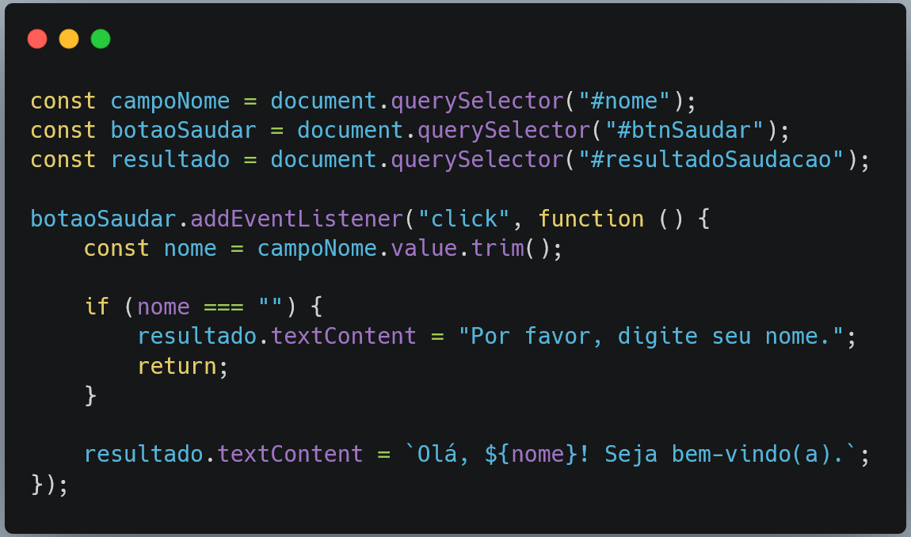
Variáveis, valores e leitura dos campos HTML
No arquivo script.js:
Aqui aparece um conceito novo: .value permite acessar o valor atual de um campo de formulário. Já trim() remove espaços em branco do começo e do final do texto.
A condição if verifica se o nome está vazio. Se estiver, a mensagem de orientação é exibida e o return encerra aquela execução da função. Caso contrário, a saudação é montada com o nome digitado.
A expressão entre crases, como `Olá, ${nome}!`, é uma template literal, que permite inserir valores de variáveis em um texto.

Slide 64
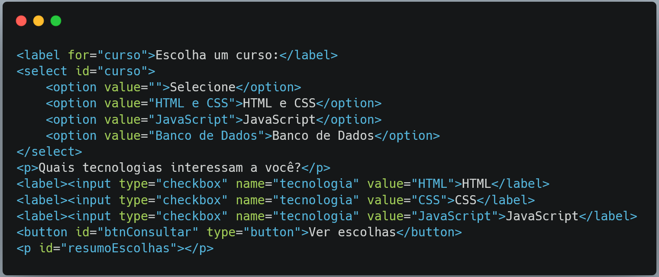
Usando JavaScript com select, checkbox e radio
Agora vamos aplicar o JavaScript diretamente aos componentes que a turma acabou de estudar. A proposta é montar uma pequena consulta de cursos e mostrar ao usuário o resultado de suas escolhas.
Exemplo HTML:

Slide 65
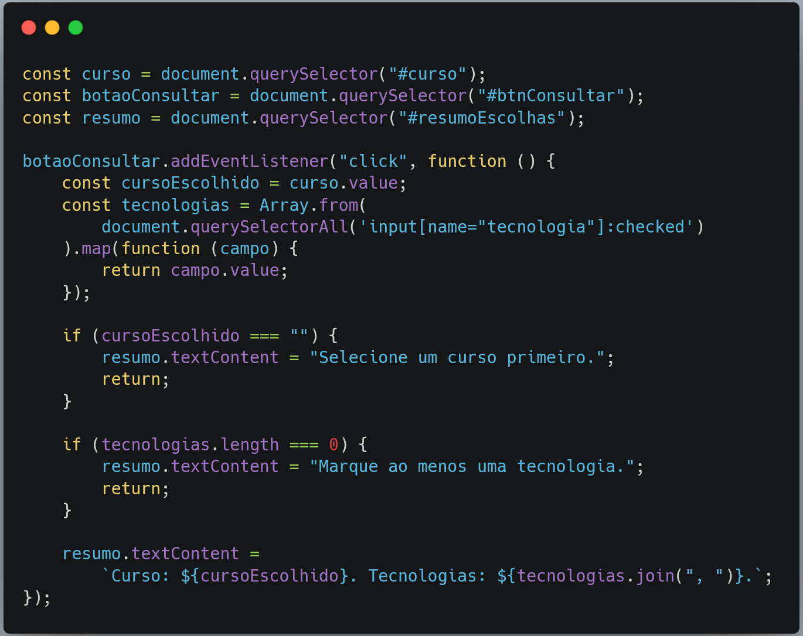
Usando JavaScript com select, checkbox e radio
Exemplo JavaScript (script.js):

Slide 66
Usando JavaScript com select, checkbox e radio
Esse exemplo reúne várias operações importantes:
curso.value recupera a opção selecionada no select.
querySelectorAll() localiza todos os checkboxes marcados.
Array.from() transforma a coleção encontrada em um array.
map() extrai o valor de cada checkbox selecionado.
length permite verificar quantas tecnologias foram marcadas.
join(", ") transforma a lista de tecnologias em um texto separado por vírgulas.
É um exemplo um pouco mais avançado, mas permite demonstrar como o JavaScript processa dados provenientes de diferentes tipos de campo.

Slide 67
Atividade prática: formulário interativo com arquivo JavaScript externo
Desafio para os alunos: desenvolver uma página de inscrição em uma oficina de tecnologia. O formulário deve utilizar os componentes HTML estudados e um arquivo JavaScript externo para processar as escolhas.
Requisitos mínimos:
Criar um index.html e um script.js separados.
Incluir um campo de nome, um select para a oficina, um grupo de radio para o turno e checkboxes para as tecnologias de interesse.
Criar um botão que processe as escolhas.
Mostrar uma mensagem de erro quando o nome ou a oficina não forem informados.
Apresentar um resumo das escolhas válidas sem recarregar a página.
Utilizar addEventListener() para responder ao clique ou ao envio do formulário.
Desafio extra: permitir que o usuário limpe o formulário e que a área de resultado volte a ficar oculta.
Ao final, cada aluno deve conseguir explicar o papel do HTML, a função do atributo src, o motivo de utilizar defer e como o JavaScript localiza os campos e reage aos eventos.
A mensagem central dessa parte da aula é: o HTML cria os elementos, mas o arquivo JavaScript externo permite programar como esses elementos devem se comportar. Essa será a base para avançar posteriormente para manipulação do DOM, validação mais completa de formulários e consumo de APIs.

Slide 68
Atividade prática: calculadora de orçamento com JavaScript
Desafio para os alunos: desenvolver uma página que calcule o valor de um curso e dos serviços extras escolhidos pelo usuário, utilizando HTML e um arquivo JavaScript externo.
Requisitos mínimos:
Criar um `index.html` e um `script.js` separados.
Incluir um `select` para escolher o curso, checkboxes para serviços extras e radio buttons para a forma de pagamento.
Criar um botão para calcular o orçamento.
Calcular o subtotal, aplicar 10% de desconto para pagamento à vista e apresentar o valor final.
Validar as escolhas e exibir os resultados sem recarregar a página.
Utilizar `addEventListener()` para responder às ações do usuário.
Desafio extra: Adicionar um botão para limpar os campos e ocultar o resultado.
Ao final, cada aluno deve conseguir explicar como o JavaScript obtém os valores selecionados, realiza os cálculos e atualiza o conteúdo da página.
A mensagem central dessa atividade é: o JavaScript permite transformar os dados de um formulário em informações úteis por meio de condições, cálculos e manipulação do DOM.

Slide 69
Atividade prática: sistema de recomendação de cursos
Desafio para os alunos: desenvolver uma página que recomende cursos de acordo com os interesses, o nível de experiência e os objetivos do usuário, utilizando HTML e um arquivo JavaScript externo.
Requisitos mínimos:
Criar um index.html e um script.js separados.
Incluir um campo de nome, um select para o nível de experiência, checkboxes para as áreas de interesse e radio buttons para o objetivo de aprendizagem.
Criar um botão para gerar as recomendações.
Utilizar condições para indicar os cursos adequados a cada interesse selecionado.
Exibir todas as recomendações correspondentes e validar os campos obrigatórios.
Utilizar addEventListener() para processar as escolhas sem recarregar a página.
Desafio extra: personalizar a mensagem de recomendação conforme o nível de experiência do usuário.
Ao final, cada aluno deve conseguir explicar como utilizar condições e eventos para criar respostas diferentes de acordo com as escolhas realizadas.
A mensagem central dessa atividade é: com JavaScript, uma página pode analisar as escolhas do usuário e apresentar conteúdos personalizados de forma dinâmica.

Slide 70
Mão na massa: desenvolvimento dos projetos de Halloween
O restante da aula será dedicado ao desenvolvimento dos projetos para o Desafio de Desenvolvimento Web, colocando em prática os conhecimentos adquiridos durante as aulas.
Durante esse período, vocês deverão:
Avançar no desenvolvimento do projeto escolhido.
Organizar a estrutura das páginas com HTML, CSS e JavaScript.
Implementar funcionalidades e melhorar a experiência do usuário.
Testar o projeto, corrigir erros e aprimorar o visual.
Buscar orientação dos tutores sempre que necessário.
Categorias do desafio:
📰 WebJornal
🎃 Halloween
💡 Tema Livre
Organização: participação individual ou em grupos de 2 a 5 integrantes.
Objetivo da aula: transformar ideias em projetos funcionais, exercitando a criatividade, a colaboração e os conhecimentos de Desenvolvimento de Sistemas.
Aproveitem o tempo para avançar, testar e melhorar seus projetos! 🚀

Slide 71
Tema 4 – CSS na prática: estilização e personalização de páginas web

Slide 72
Introdução ao CSS: dando estilo às páginas web
O CSS (Cascading Style Sheets, ou Folhas de Estilo em Cascata) é a linguagem utilizada para definir a aparência visual de páginas HTML. Enquanto o HTML organiza os elementos e o JavaScript permite implementar comportamentos e interações, o CSS controla como esses elementos serão apresentados ao usuário.
Principais funções do CSS:
Definir cores de textos, fundos e elementos.
Alterar fontes, tamanhos e alinhamentos.
Controlar margens, espaçamentos, bordas e dimensões.
Organizar os elementos na página.
Adaptar a aparência para diferentes tamanhos de tela.
Exemplo prático: um formulário HTML pode funcionar corretamente, mas apresentar campos desalinhados e sem personalização. Com CSS, podemos organizar os campos, destacar o botão de envio e melhorar a leitura das informações.

Slide 73
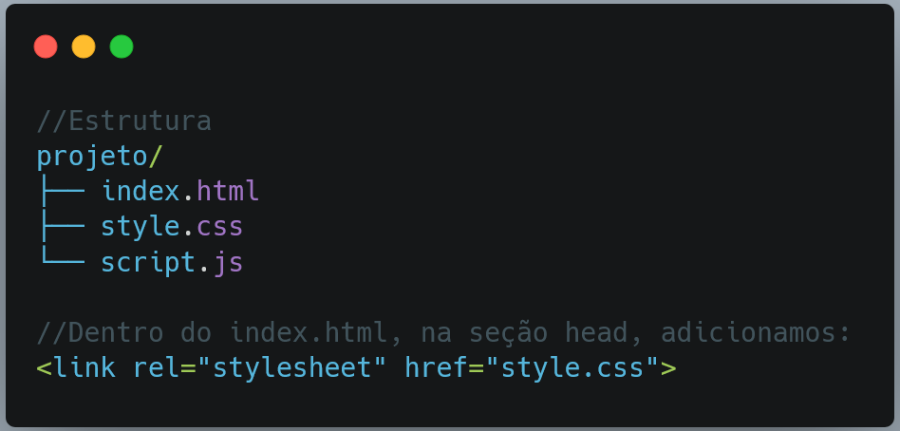
Como conectar o CSS ao HTML
Assim como o JavaScript pode ser separado em um arquivo externo, o CSS também pode ser escrito em um arquivo próprio. Essa organização facilita a manutenção do projeto e permite reutilizar os mesmos estilos em diferentes páginas.
Existem três formas comuns de aplicar CSS:
Inline: diretamente no elemento HTML, utilizando o atributo style.
Interno: dentro de uma tag style, no documento HTML.
Externo: em um arquivo separado, conectado ao HTML por meio da tag link.
Para os projetos da disciplina, vamos priorizar o CSS externo, pois ele mantém a estrutura HTML separada da aparência visual.
Exemplo de organização dos arquivos:
O atributo rel="stylesheet" informa que o arquivo está sendo utilizado como folha de estilos, enquanto href="style.css" indica o caminho do arquivo CSS.

Slide 74
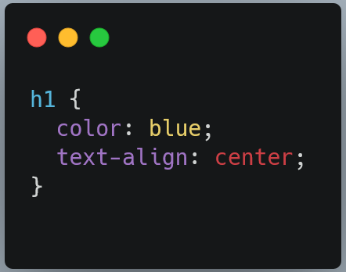
Entendendo seletores, propriedades e valores
O CSS utiliza regras para identificar quais elementos HTML serão estilizados e quais características visuais deverão ser aplicadas a eles.
Uma regra CSS é composta por três partes principais:
Seletor: identifica o elemento que receberá o estilo.
Propriedade: indica o aspecto visual que será alterado.
Valor: define como essa propriedade será aplicada.
Exemplo:
Nesse exemplo, h1 é o seletor, color e text-align são propriedades, e blue e center são seus respectivos valores.

Slide 75
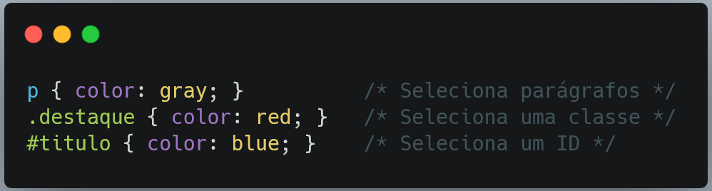
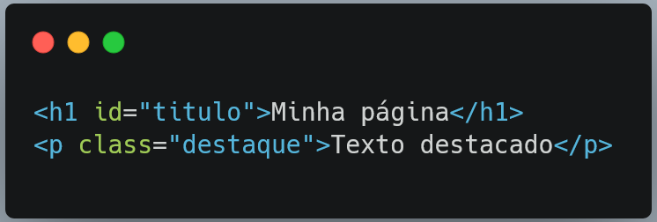
Entendendo seletores, propriedades e valores
Seletores mais utilizados:
No HTML, as classes são definidas com o atributo class, enquanto os identificadores são definidos com id.
As classes podem ser reutilizadas em vários elementos. Já um id deve identificar um elemento específico dentro da página.

Slide 76
Personalizando cores, textos e fundos
Uma das principais funções do CSS é melhorar a aparência dos textos e dos elementos da página, tornando o conteúdo mais organizado e agradável de visualizar.
Propriedades importantes:
Propriedade | Função
color | Define a cor do texto.
background-color | Define a cor de fundo.
font-family | Define a família da fonte.
font-size | Define o tamanho do texto.
font-weight | Controla a espessura da fonte.
text-align | Define o alinhamento do texto.

Slide 77
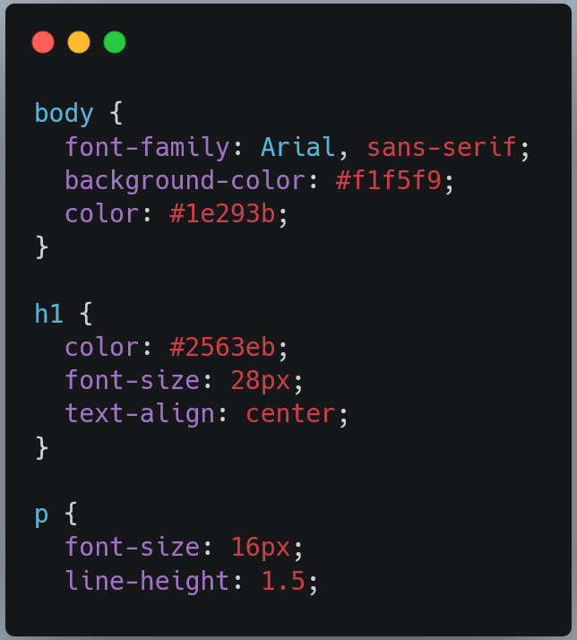
Personalizando cores, textos e fundos
Exemplo:
As cores podem ser definidas por nomes, como blue, ou por códigos hexadecimais, como #2563eb. Dica de desenvolvimento: escolha cores com bom contraste entre o texto e o fundo. Isso melhora a legibilidade e a acessibilidade da página.

Slide 78
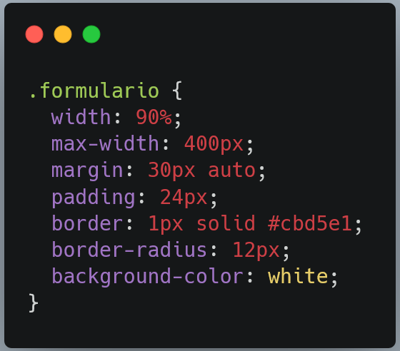
Espaçamentos, bordas e dimensões
Para criar páginas bem organizadas, não basta escolher as cores e as fontes. Também é necessário controlar o espaço ocupado pelos elementos e a distância entre eles.
O CSS utiliza propriedades como:
margin: define o espaço externo ao redor de um elemento.
padding: define o espaço interno entre o conteúdo e a borda.
border: define a borda do elemento.
width: define a largura.
max-width: estabelece uma largura máxima.
Exemplo:
Nesse exemplo, o formulário possui uma largura limitada, espaço interno, borda e cantos arredondados. O valor margin: 30px auto adiciona espaço vertical e centraliza horizontalmente o elemento quando há espaço disponível. Conceito importante: o padding cria espaço dentro do elemento; o margin cria espaço fora dele.

Slide 79
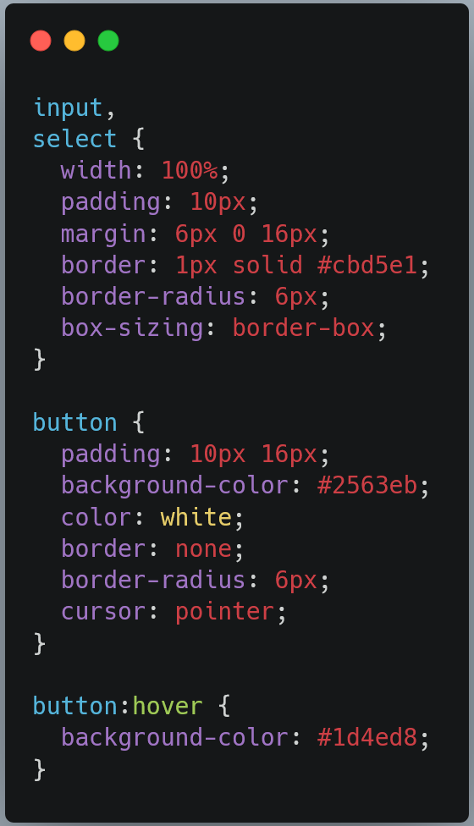
Estilizando formulários e botões
Como os alunos já trabalharam com input, select, radio, checkbox e botões, podemos utilizar o CSS para transformar esses componentes em uma interface mais agradável e fácil de utilizar.
Exemplo:
O seletor button:hover aplica um estilo quando o usuário posiciona o cursor sobre o botão.

Slide 80
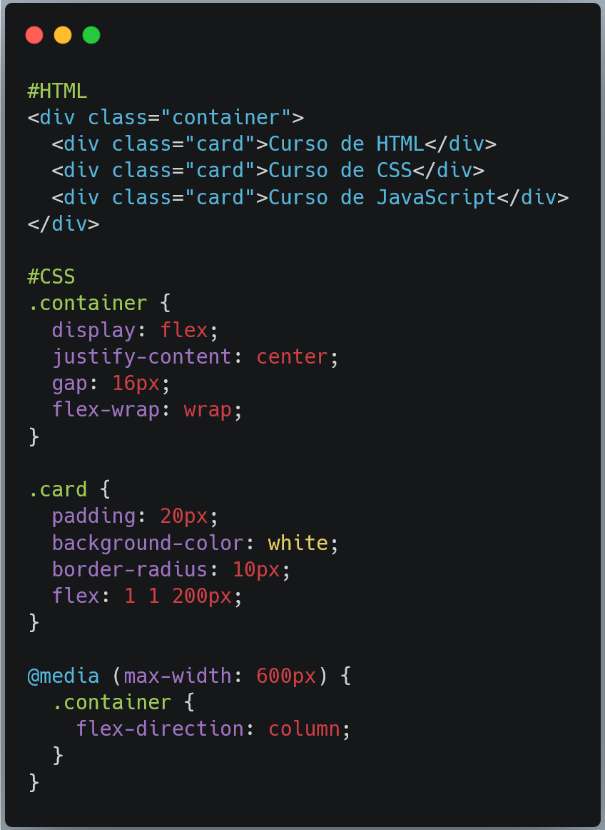
Organizando a página e adaptando para telas menores
Além de estilizar elementos individualmente, o CSS permite organizar os componentes da página. Uma técnica bastante utilizada é o Flexbox, que facilita o alinhamento e a distribuição dos elementos.

Slide 81
Tema 5 – Modelo de caixas (Box Model) e construção de uma página web

Slide 82
Relembrando HTML e CSS
O desenvolvimento de uma página web envolve diferentes tecnologias que trabalham em conjunto. O HTML é responsável pela estruturação do conteúdo, definindo os elementos que estarão presentes na página, como títulos, parágrafos, imagens, formulários e botões.
O CSS, por sua vez, é responsável pela apresentação visual desses elementos. Por meio dele, podemos definir cores, fontes, tamanhos, bordas, espaçamentos e a maneira como os componentes serão organizados na tela.
É importante compreender que HTML e CSS possuem funções diferentes, mas complementares. Enquanto o HTML determina o que será apresentado, o CSS controla como esse conteúdo será exibido ao usuário.

Slide 83
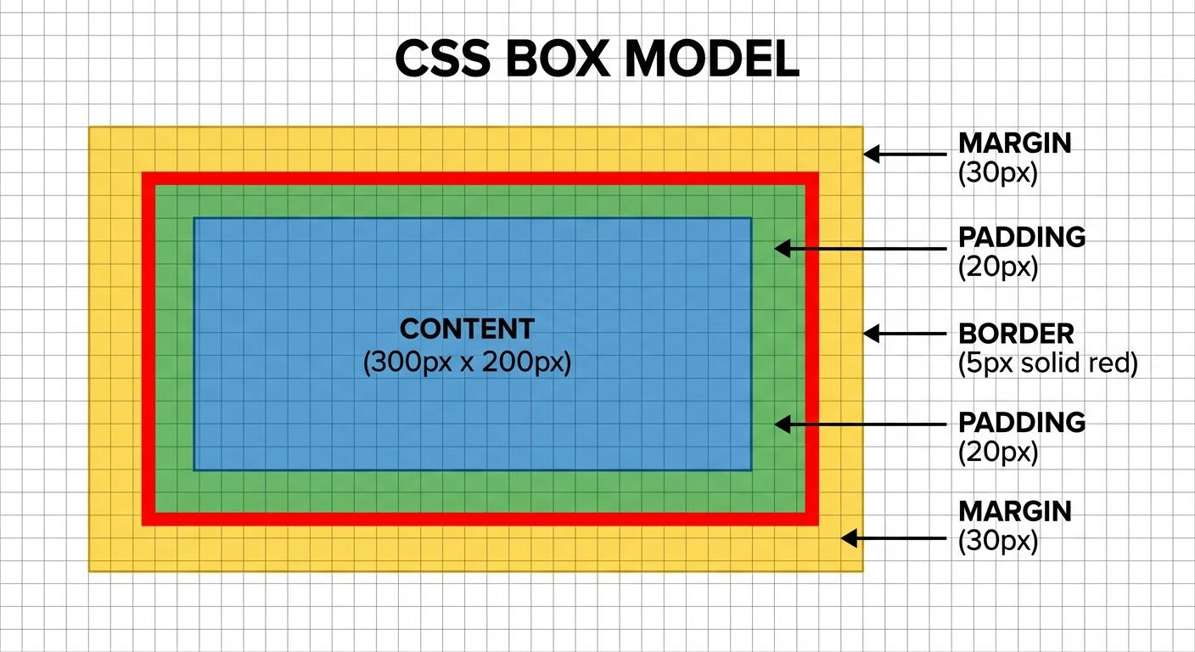
O navegador organiza os elementos em caixas
Quando o navegador interpreta um documento HTML, cada elemento é apresentado ocupando uma determinada área da página. Isso significa que títulos, parágrafos, imagens, formulários e outros componentes possuem dimensões e participam da organização do espaço disponível.
O CSS utiliza um conceito chamado Box Model (modelo de caixas) para representar como esses elementos ocupam espaço. Compreender esse modelo é essencial para controlar o tamanho dos componentes, definir distâncias entre eles e construir interfaces visualmente organizadas.

Slide 84
Conhecendo as partes do Box Model
O modelo de caixas é formado por quatro partes principais:
Content (conteúdo): representa o conteúdo do elemento, como um texto, imagem ou outro componente.
Padding (preenchimento): representa o espaço interno entre o conteúdo e a borda.
Border (borda): delimita visualmente o elemento, envolvendo o conteúdo e o preenchimento.
Margin (margem): representa o espaço externo, responsável por separar um elemento dos componentes próximos.
Essas quatro partes trabalham juntas para determinar o espaço ocupado por cada elemento na página. É importante não confundir padding e margin: o primeiro cria espaço dentro da caixa, enquanto o segundo cria espaço fora dela.

Slide 85
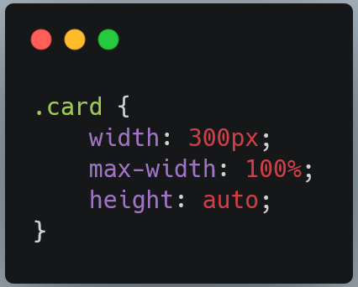
Controlando a largura e a altura dos elementos
Uma das primeiras necessidades ao organizar uma página é controlar as dimensões dos componentes. O CSS disponibiliza propriedades como width e height, utilizadas para definir a largura e a altura de um elemento. Podemos, por exemplo, determinar o tamanho de um cartão, de uma imagem ou de uma área de conteúdo.
Também podemos utilizar max-width, que estabelece um limite máximo para a largura. Essa propriedade é especialmente útil quando queremos evitar que um componente fique excessivamente largo em telas maiores.
Código do slide:

Slide 86

Espaçamento interno: Padding
O padding controla o espaço interno de um elemento, criando uma distância entre seu conteúdo e suas bordas. Imagine um cartão que apresenta um título e uma descrição. Se não houver preenchimento interno, o texto poderá ficar muito próximo das extremidades, deixando a apresentação visualmente desconfortável.
Ao utilizar padding, conseguimos criar um espaço adequado ao redor do conteúdo, melhorando a organização e a leitura. Essa propriedade pode ser aplicada em formulários, cartões, botões, caixas de informação e praticamente qualquer componente que precise de espaçamento interno.
Código do slide:

Slide 87

Espaçamento externo: Margin
A propriedade margin controla a distância externa entre os elementos. Enquanto o padding afasta o conteúdo das bordas de sua própria caixa, o margin cria espaço entre essa caixa e os componentes ao seu redor.
Por exemplo, podemos utilizar margens para separar dois cartões, afastar um título do conteúdo abaixo dele ou criar distância entre diferentes seções da página. O uso adequado dessa propriedade evita que os elementos fiquem visualmente amontoados e contribui para uma interface mais organizada.
Código do slide:

Slide 88

Bordas e dimensões: Border e Box-sizing
A propriedade border permite adicionar uma borda ao redor de um elemento, definindo sua espessura, seu estilo e sua cor. Entretanto, existe um detalhe importante: a borda também participa do tamanho total da caixa. Dependendo da configuração utilizada, a dimensão final de um elemento poderá ser maior do que a largura e a altura inicialmente definidas.
Para facilitar esse controle, podemos utilizar box-sizing: border-box. Com essa configuração, o preenchimento interno e a borda passam a ser considerados dentro das dimensões estabelecidas para o elemento.
Código do slide:

Slide 89

Construindo a primeira página: apresentação de um curso
Agora que conhecemos as partes do modelo de caixas, vamos aplicar esses conceitos na construção de uma página web. O exemplo será uma página de apresentação de um curso de desenvolvimento web. Ela terá um cabeçalho, uma área principal com informações do curso e um cartão contendo detalhes e um botão de inscrição.
Primeiro, precisamos construir a estrutura utilizando HTML. Nessa etapa, o objetivo é organizar os elementos que irão compor a página, sem nos preocuparmos ainda com sua aparência final.
Código HTML do slide:

Slide 90

Aplicando CSS à página construída
Com a estrutura HTML pronta, podemos começar a trabalhar na apresentação visual. Primeiro, vamos definir uma aparência geral para a página, personalizando o fundo, as fontes e as cores. Em seguida, utilizaremos o modelo de caixas para organizar o cartão do curso.
Observe que o CSS não cria novos elementos HTML. Ele utiliza os elementos e as classes que já foram definidos no documento para modificar sua apresentação.
Código CSS do slide:

Slide 91

Personalizando os elementos do cartão
Depois de organizar as dimensões e os espaçamentos, podemos aprimorar a aparência dos componentes internos.
Os títulos podem receber cores e tamanhos específicos, enquanto os parágrafos podem apresentar uma altura de linha adequada para facilitar a leitura. Também podemos personalizar o botão de inscrição, utilizando cores de destaque, preenchimento interno, bordas arredondadas e efeitos visuais quando o usuário posicionar o mouse sobre ele.
Código CSS do slide:

Slide 92
Atividade prática: criando um cartão de apresentação
Agora é a vez de aplicar os conhecimentos apresentados.
Desenvolva uma página HTML que apresente um produto, curso ou serviço. A página deverá possuir um cabeçalho e um cartão principal contendo informações sobre o item escolhido.
Requisitos da atividade:
Criar a estrutura HTML utilizando cabeçalho e conteúdo principal.
Criar um cartão utilizando uma classe CSS.
Definir largura e largura máxima para o cartão.
Aplicar preenchimento interno com padding.
Utilizar margin para controlar a distância entre os elementos.
Adicionar bordas e arredondamento aos cantos.
Personalizar títulos, parágrafos e botões.
Criar uma identidade visual própria.
Desafio complementar: crie dois cartões diferentes na mesma página, mantendo a mesma identidade visual e organizando os espaçamentos de maneira adequada.

Slide 93
Do modelo de caixas à organização dos layouts
Na aula anterior, aprendemos que os elementos HTML ocupam espaços e que o CSS permite controlar suas dimensões, margens, preenchimentos e bordas. Entretanto, construir uma página organizada exige mais do que definir o tamanho individual dos componentes. Também precisamos controlar como diferentes elementos serão posicionados e distribuídos dentro da interface.
Imagine uma página que apresenta três cartões de cursos. Como podemos posicioná-los lado a lado, manter o mesmo espaçamento entre eles e garantir que a organização continue adequada quando a tela diminuir? Para resolver esse tipo de situação, utilizamos recursos de organização de layout do CSS, como o Flexbox.

Slide 94

O que é Flexbox?
Flexbox é um modelo de organização de layout do CSS que facilita o posicionamento e a distribuição dos elementos dentro de um contêiner. Ele permite organizar os componentes em linhas ou colunas, controlar seus alinhamentos e distribuir o espaço disponível entre eles.
Uma das principais vantagens do Flexbox é simplificar tarefas que seriam mais trabalhosas utilizando apenas margens e dimensões fixas. Esse recurso é bastante utilizado na construção de menus, cabeçalhos, cartões, áreas de conteúdo e diversos outros componentes de interfaces web.

Slide 95
Contêiner e itens flexíveis
Para compreender o Flexbox, precisamos conhecer dois conceitos importantes: contêiner e itens flexíveis. O contêiner é o elemento HTML que recebe a propriedade display: flex. Ele será responsável por controlar a organização dos elementos que estão dentro dele.
Os itens flexíveis são os elementos filhos diretos desse contêiner. São eles que terão seu posicionamento e distribuição controlados pelas propriedades do Flexbox. Essa relação é importante porque as propriedades de organização são aplicadas ao contêiner, enquanto os itens são organizados de acordo com as regras definidas nele.

Slide 96

Ativando o Flexbox
A propriedade display determina como um elemento será apresentado no documento. Quando utilizamos o valor flex, transformamos o elemento em um contêiner flexível.
A partir desse momento, os filhos diretos passam a ser organizados conforme o modelo Flexbox. Isso significa que podemos controlar a posição dos elementos sem precisar definir individualmente uma posição fixa para cada um.
Código CSS do slide:

Slide 97

Definindo a direção dos elementos
A propriedade flex-direction permite escolher a direção em que os itens flexíveis serão organizados. Com row, os elementos são distribuídos em uma linha. Com column, são organizados em uma coluna, um abaixo do outro.
Essa escolha depende da finalidade da interface. Um menu de navegação normalmente utiliza organização horizontal, enquanto uma área de conteúdo para dispositivos menores pode utilizar organização vertical.
Código CSS do slide:

Slide 98

Distribuindo os elementos com justify-content
A propriedade justify-content controla a distribuição dos itens ao longo do eixo principal do Flexbox. Ela permite posicionar os elementos no início ou no final do espaço disponível, centralizá-los ou distribuir o espaço entre eles.
Esse recurso é especialmente útil para organizar menus, cabeçalhos e conjuntos de cartões, evitando que os componentes fiquem agrupados sem uma distribuição adequada.
Código CSS do slide:

Slide 99

Alinhando os elementos com align-items
A propriedade align-items controla o alinhamento dos itens no eixo transversal do contêiner. Ela permite alinhar os componentes no início, no centro ou no final desse eixo, além de permitir que os itens ocupem o espaço transversal disponível.
Quando combinamos justify-content e align-items, conseguimos controlar a distribuição dos elementos em duas direções, tornando mais fácil construir interfaces bem alinhadas.
Código CSS do slide:

Slide 100

Espaçamento e quebra de linha
A propriedade gap permite estabelecer uma distância entre os itens de um contêiner Flexbox. Isso facilita a organização dos componentes, pois não precisamos definir margens individuais para criar o espaçamento entre eles.
Já flex-wrap controla se os elementos devem permanecer em uma única linha ou se podem passar para linhas seguintes quando não existe espaço suficiente. Essas propriedades são importantes para organizar cartões e outros grupos de componentes, principalmente quando a quantidade de elementos varia ou quando a largura disponível é reduzida.
Código CSS do slide:

Slide 101

Construindo uma área com vários cartões
Vamos continuar o exemplo da página de cursos. Agora, em vez de apresentar apenas um cartão, criaremos uma seção com três cursos diferentes. O HTML será responsável por criar os cartões e organizar os conteúdos de cada curso. O CSS utilizará o Flexbox para distribuir esses cartões horizontalmente e controlar os espaços entre eles.
Código HTML do slide:

Slide 102

Organizando os cartões com Flexbox
Agora vamos utilizar o CSS para organizar os três cartões criados no HTML. O contêiner .cursos será responsável pela distribuição dos cartões. Com display: flex, ativamos o Flexbox. A propriedade gap estabelece a distância entre os cartões, enquanto flex-wrap permite que eles ocupem linhas diferentes quando não houver espaço suficiente.
Observe que cada cartão continua sendo um elemento independente, mas sua posição passa a ser controlada pelo contêiner.
Código CSS do slide:

Slide 103
Atividade prática: construindo uma página de cursos
Desenvolva uma página que apresente pelo menos três cartões de cursos, produtos ou serviços.
Requisitos:
Criar a estrutura HTML dos cartões.
Utilizar classes CSS para personalizar os componentes.
Criar um contêiner com display: flex.
Organizar os cartões utilizando flex-direction.
Controlar o alinhamento com justify-content e align-items.
Definir espaçamento utilizando gap.
Permitir a quebra de linha com flex-wrap.
Desafio complementar: crie um cabeçalho com o nome do site e três opções de navegação, organizando os elementos utilizando Flexbox.

